Slide 1
LOVE DATA
졸업작품
91616169 최진웅
91506340 송은호
91812622 심효진
91605249 이민기
91616121 조경남

Slide 2
목 차
팀원 소개
프로젝트 소개
스토리 보드
프로젝트 개발

Slide 3
1. 팀원 소개

Slide 4

1. 팀원 소개 및 역할
개발 팀
기획 팀
조경남
이민기
최진웅
송은호
심효진
- 회원가입
- 캘린더
- 고객센터
- 어드민(유저관리)
- 어드민(공지/문의사항)
- 회원탈퇴
- 로그인
- 장소
- 코스
- 어드민 페이지
- 업로드 캐시 관리
- 신고 센터
- 어드민
(SMS, 이메일 전송)
- 마이페이지
- 디자인 및 CSS
- 회원정보 찾기
- 홈 화면
- 로그인화면
- 회원가입 화면
- 캘린더
- 고객센터
- 관리자 페이지(유저관리)
- 메인화면
- 아이디/비밀번호 찾기
- 장소
- 코스
- 관리자 페이지

Slide 5
2. 프로젝트 소개
프로젝트 소개
프로젝트 기획 동기
프로젝트 필요성

Slide 6



2. 프로젝트 소개
데이트 코스와 함께 이동수단,
숙박정보 등을 함께 제공하고
집콕생활 등의 실내 데이트 일정들을 통해
사용자에게 효율적인 선택의 기회를 제공하고자
데이트 코스및 장소 추천 웹 사이트를 기획하였다.

Slide 7
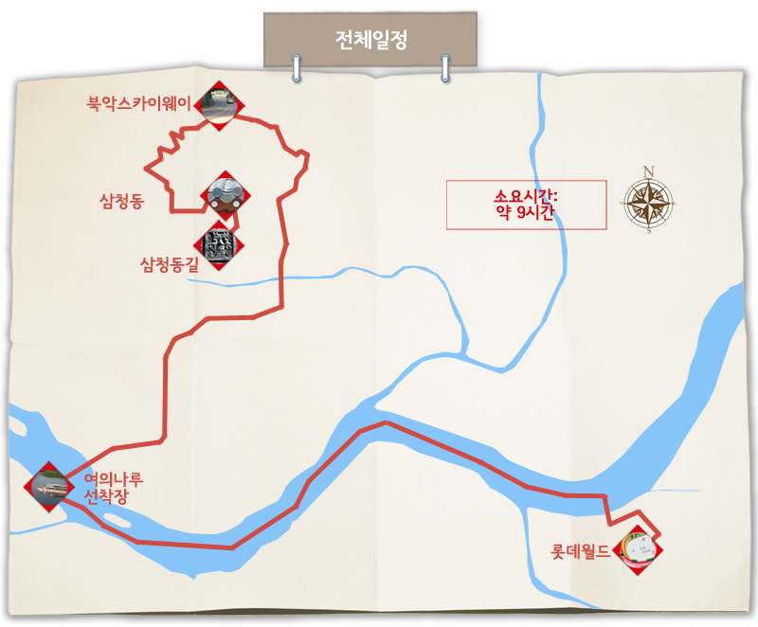
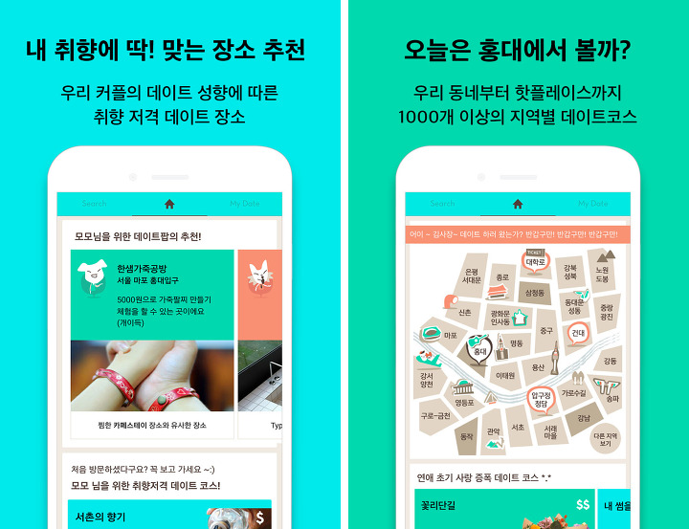
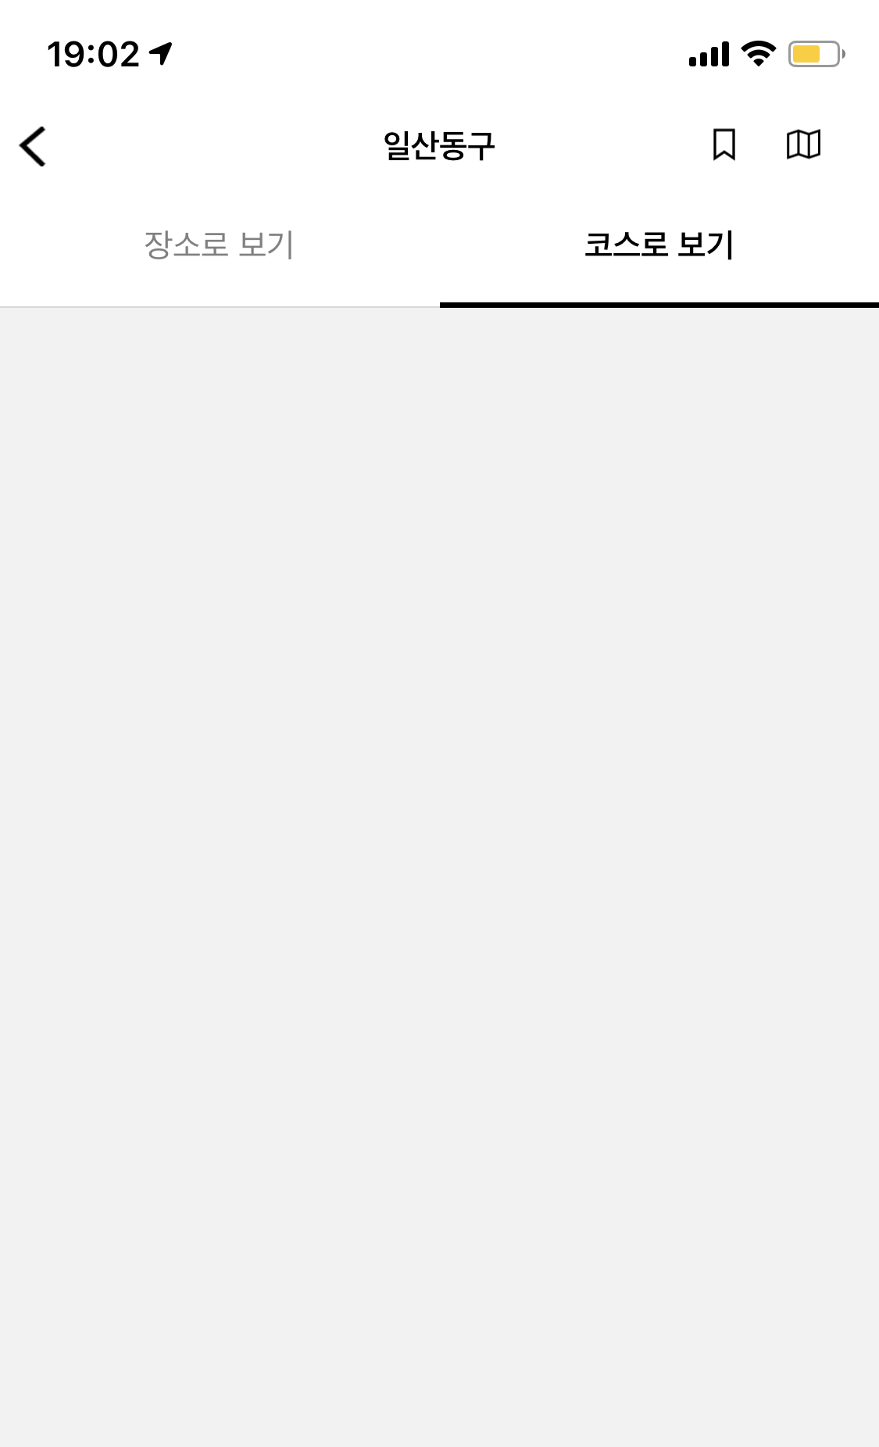
2-1. 프로젝트 기획 동기
데이트 일정 계획의 어려움
데이트 코스 추천 사이트
필요성 공감
다른 앱 또는 웹을 사용시 각 지역마다 장소가 너무 많아서 고민이 되고
리뷰나 별점이 개개인마다 차이가 있기 때문에 커플들이나 소개팅 또는 친구들과 노는
데이트 코스 선정에 고민이 많을 것이라 생각했습니다.
기존에 데이트 코스를 소개해 주는 어플이 있지만 모든 지역마다 데이트 코스가 있는것은
아니고 특정 인기지역에만 데이트 코스를 확인 할 수 있었습니다.
기존 사이트에 대한 아쉬움

Slide 8
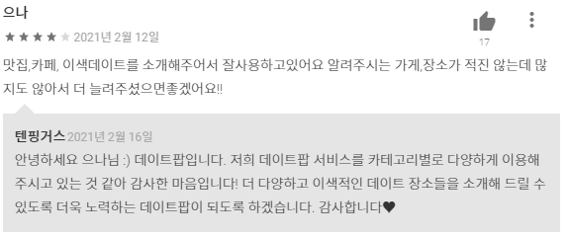
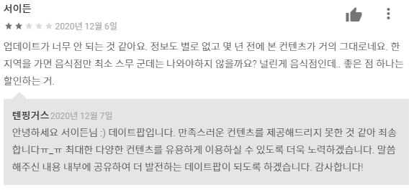



2-2. 프로젝트 필요성
코로나19로 인한
기존의 데이트 코스의 변화
변화된 코스와 장소를
일일이 찾아봐야 하는 피로감 증가
데이트 코스 추천
사이트에 대한 요구 증가
최근에는 코로나로 인하여 영업을 종료한 가게나 영업시간이 변경된 가게 또는 예약제로 운영하는 등
기존의 데이트 장소에 변화가 생겼고 변화된 코스와 장소를 일일히 직접 찾아봐야 하는 번거로움이 생겼습니다.
그로인해 사람들의 데이트 코스 추천 사이트 또는 앱에 대한 요구가 증가하였습니다.

Slide 9
4. 스토리보드
심효진
송은호

Slide 10
기획팀
심효진
메인 화면
아이디/비밀번호 찾기
마이페이지
장소
코스
관리자 페이지

Slide 11
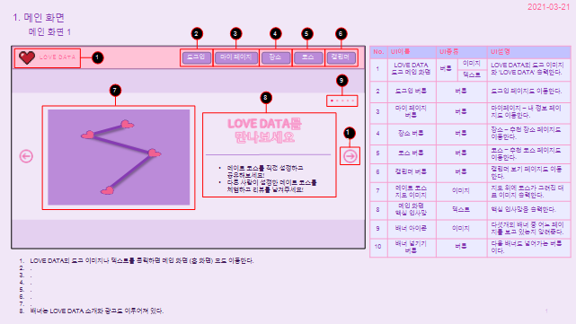
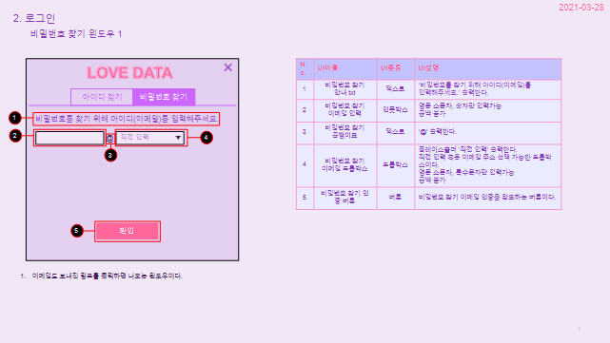
3. 스토리보드
메인 화면
웹페이지의 정체성을 나타내는 문구를
메인 화면에 나타낼 수 있도록 기획
비밀번호 찾기
비밀번호 보안을 위해 비밀번호 찾기가 아닌 비밀번호를 새로 재설정할 수 있는 링크 제공

Slide 12
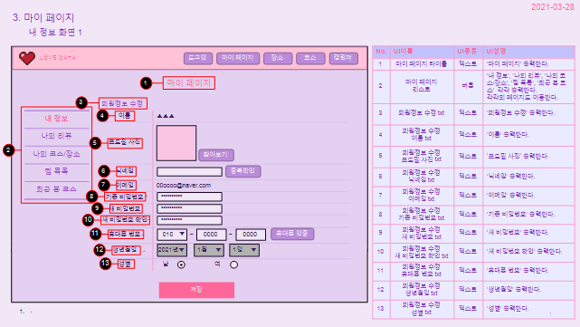
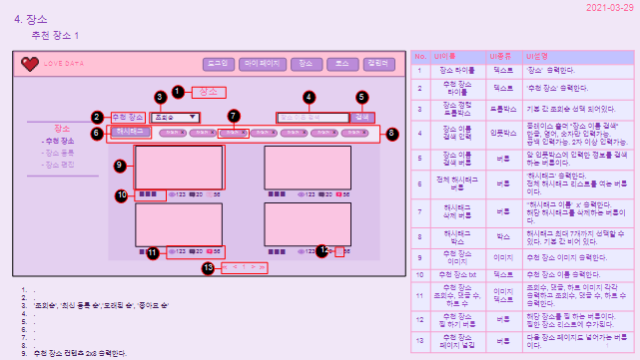
3. 스토리보드
마이페이지
댓글 작성시 보이는 프로필 사진 설정
내가 쓴 게시물과 찜한 게시물을 볼 수 있도록 기획
장소 페이지
카테고리 시스템을 통해 카테고리별로
원하는 장소를 빠르게 검색 가능

Slide 13
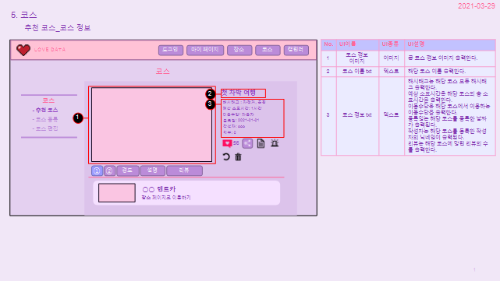
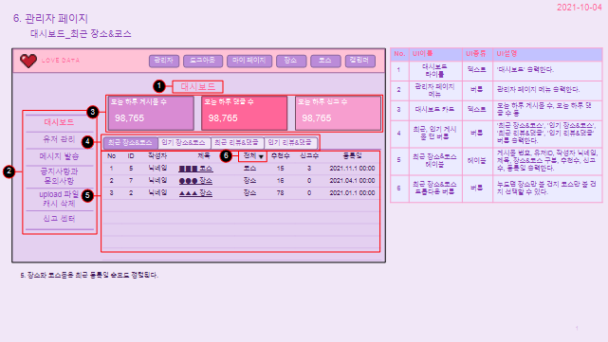
3. 스토리보드
코스 페이지
해당 장소 페이지로 갈 수 있는 링크 설정
리뷰 시스템을 통해 코스 추천에 도움을 줄 수 있도록 기획
관리자 페이지
대시보드를 통해 한눈에 볼 수 있는 페이지 설정

Slide 14
기획팀
송은호
로그인 화면
회원가입 화면
캘린더
고객센터
관리자 페이지(유저관리)

Slide 15
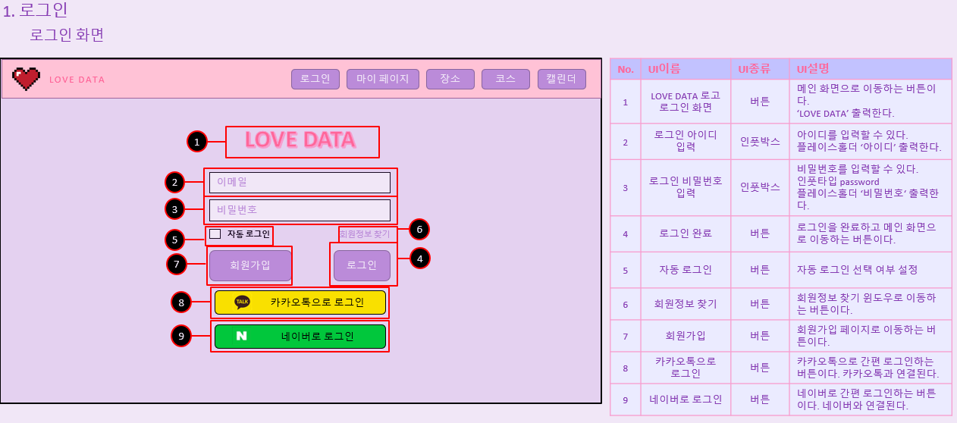
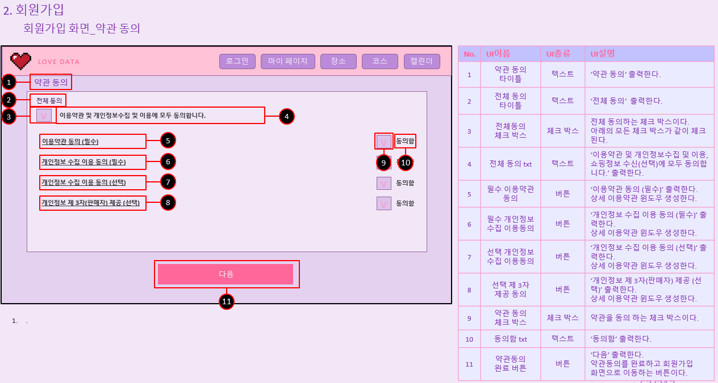
3. 스토리보드
로그인 화면
웹페이지 이외에도 카카오와 같은 SNS 로그인을 지원하도록 기획
회원가입 화면
회원가입 시 사이트 약관을 이용자가 확인하고 동의할 수 있도록 기획

Slide 16
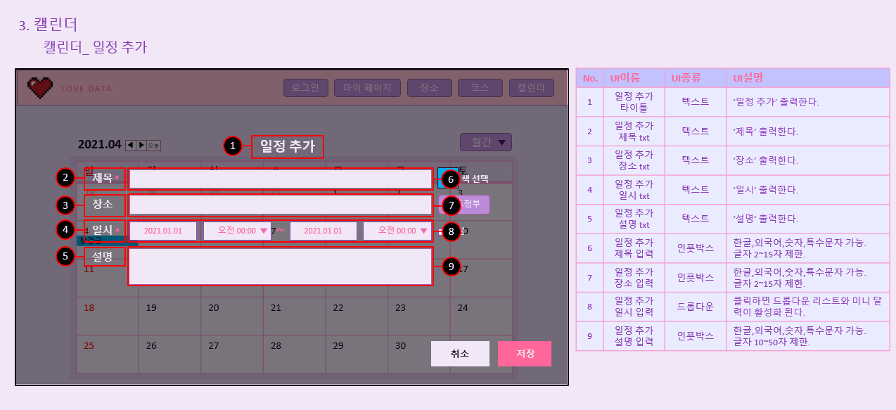
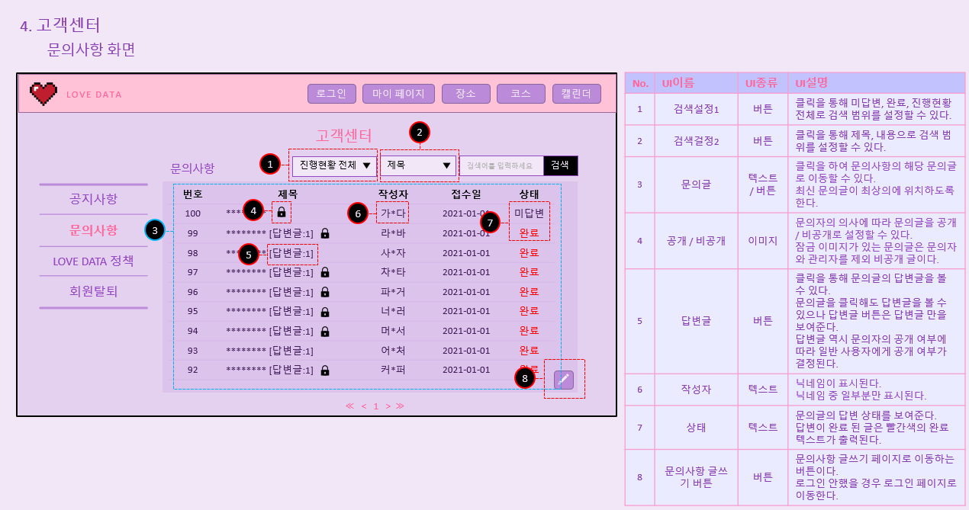
3. 스토리보드
캘린더
캘린더 내에 사용자가 원하는 일정을 등록할 수 있도록 기획
고객센터
고객센터에서 공지사항과 사이트 정책을 확인하고 문의사항을 작성할 수 있도록 기획

Slide 17
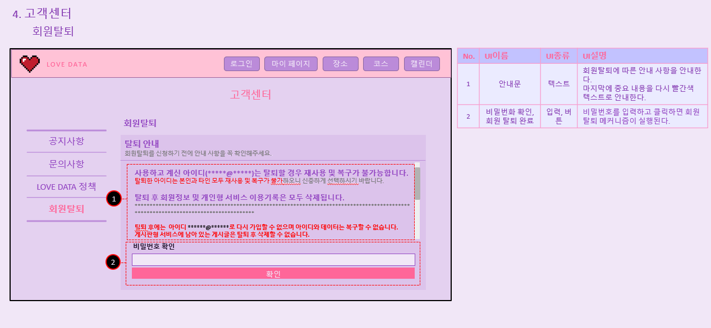
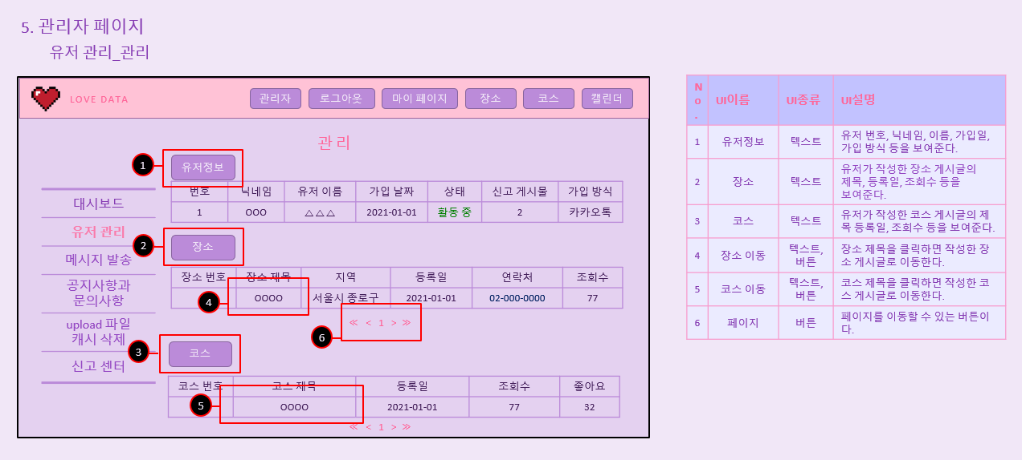
3. 스토리보드
회원탈퇴
회원탈퇴 시 안내사항을 안내하고 비밀번호 확인을 통해 회원탈퇴 의사를 확인하는 것으로 기획
유저관리
유저관리 화면을 통해 유저 정보를 관리자에게 제공하고 정지기능을 통해 유저를 제재할 수 있도록 기획

Slide 18
4. 프로젝트 개발
개발 환경
IA
이민기
조경남
최진웅

Slide 19
4-1. 개발 환경
Linux (CentOS 7)
운영체제
WAS
Tomcat 9.0
DB
MySQL 5.4
프레임워크
Spring boot 2.44
JSP , CSS , JavaScript, jQuery
개발 언어
<Front-End>
개발 언어
<Back-End>
JAVA

Slide 20
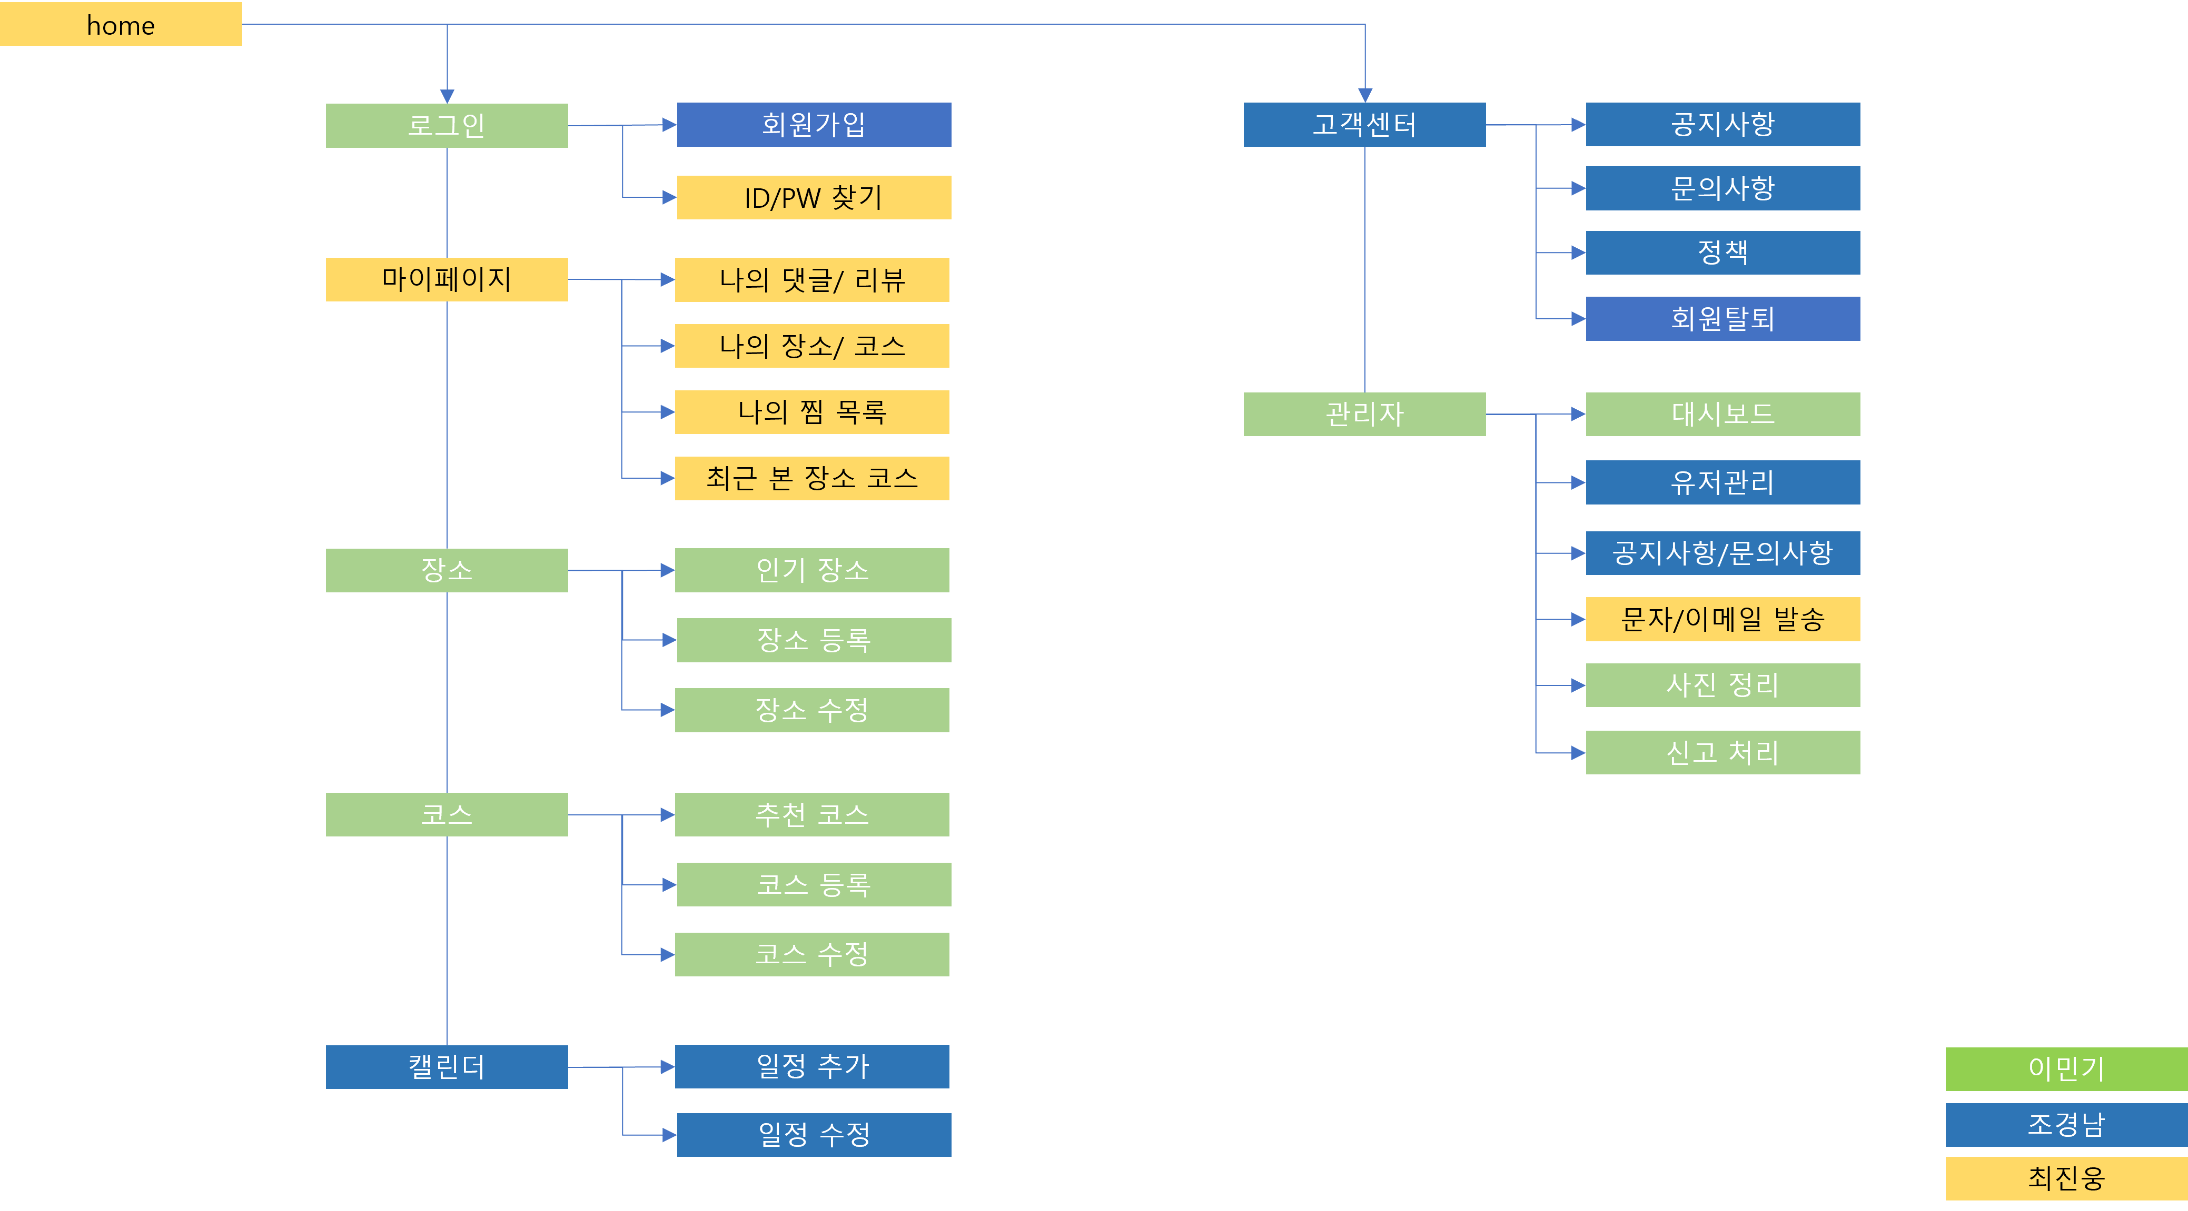
4-2. IA

Slide 21
개발팀
이민기
로그인
장소
코스
어드민 페이지
업로드 캐시 관리
신고 센터

Slide 22

1) 로그인

Slide 23
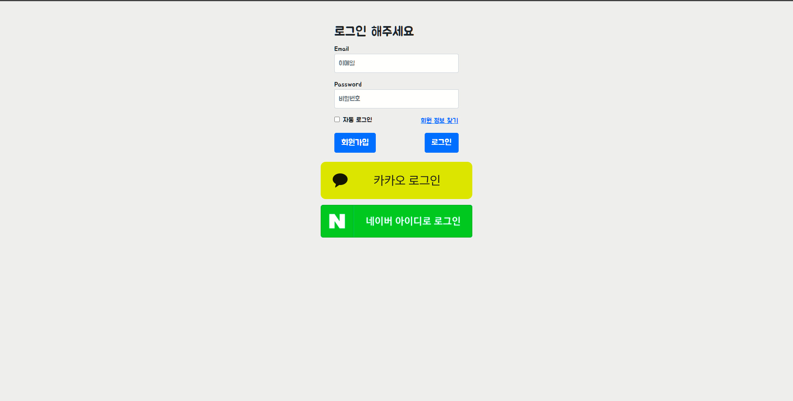
1) 로그인
메인 화면의 상단 로그인 버튼 클릭시, 로그인 화면으로 이동

Slide 24
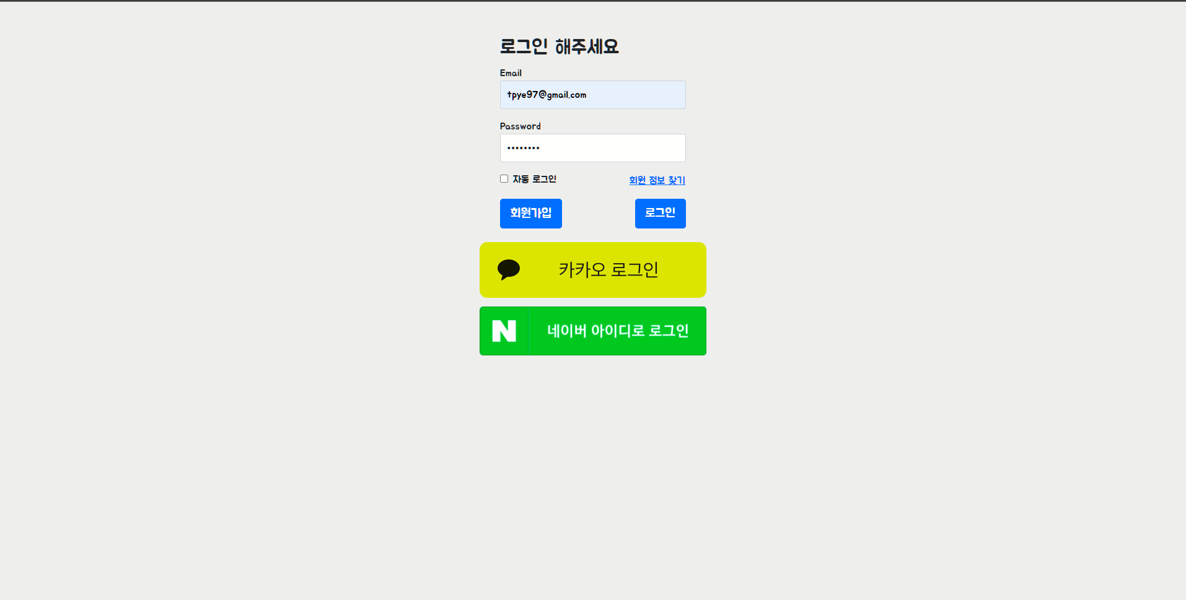
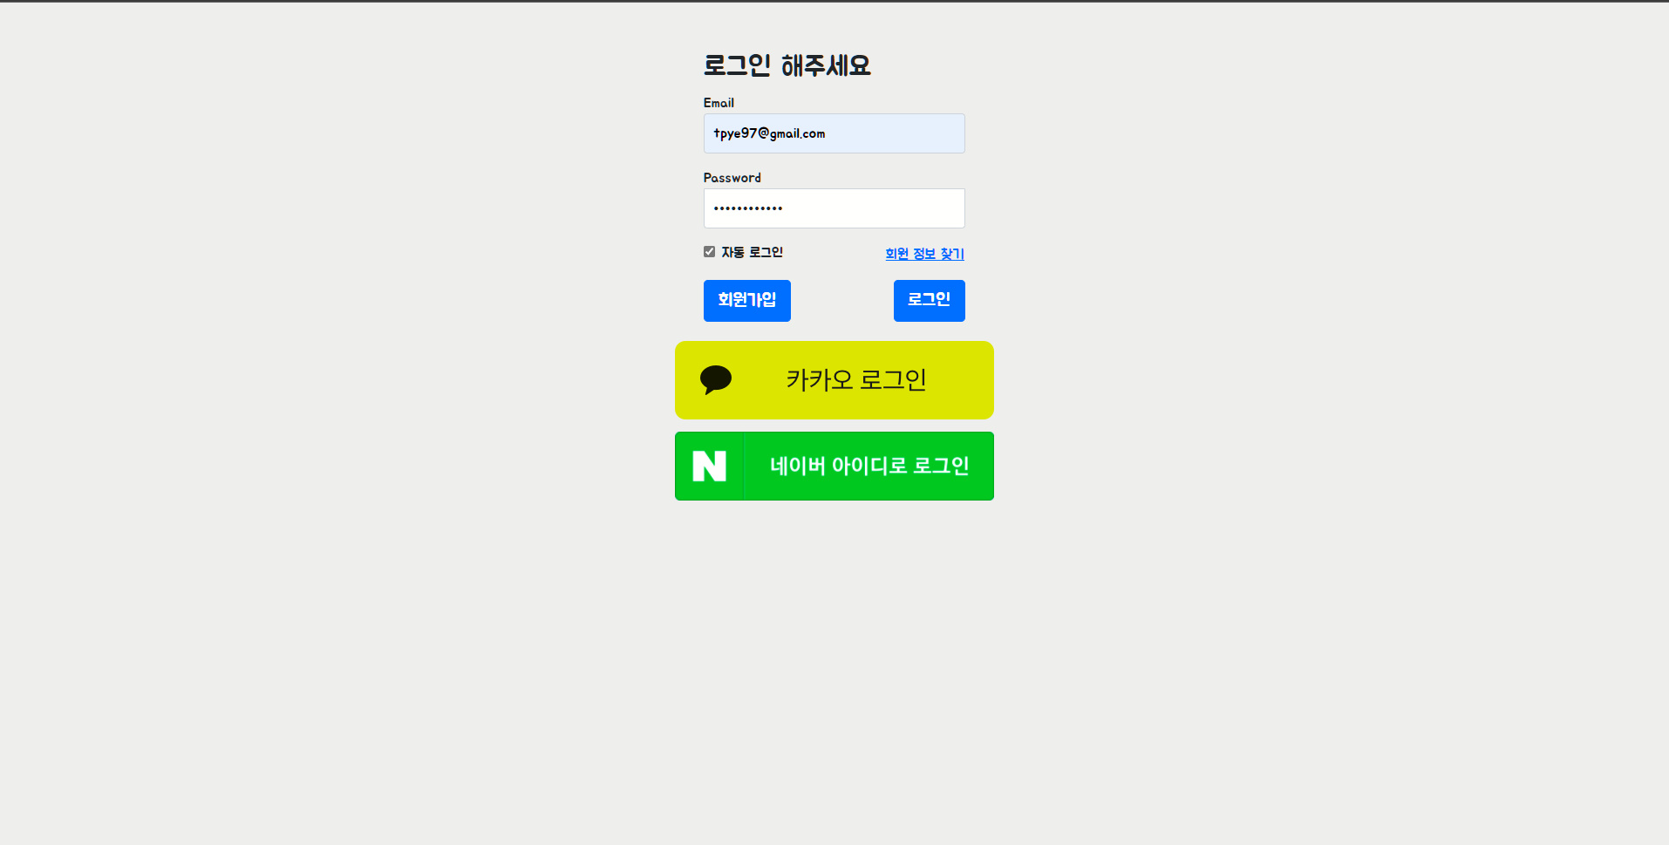
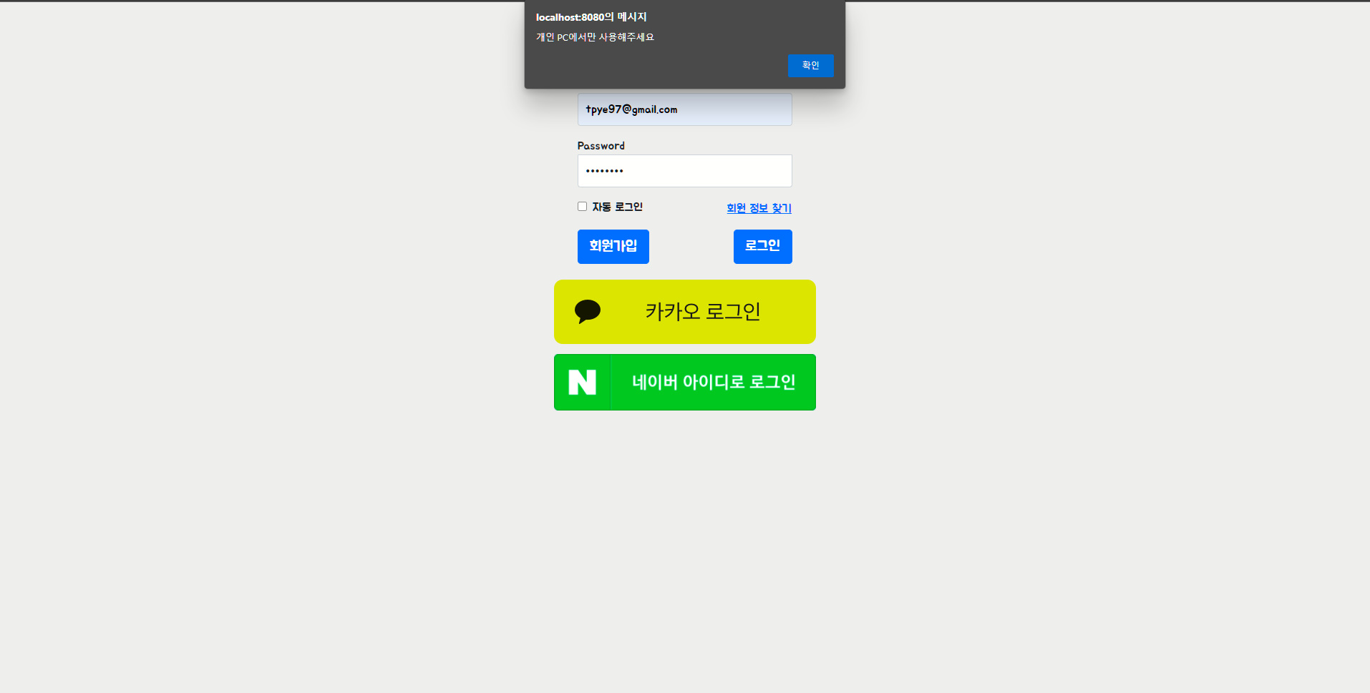
1-1) 사이트 내 로그인
로그인 화면에서 자동 로그인 클릭 시, 경고 메시지 출력
이후 7일간 유지되는 로그인 쿠키 생성

Slide 25

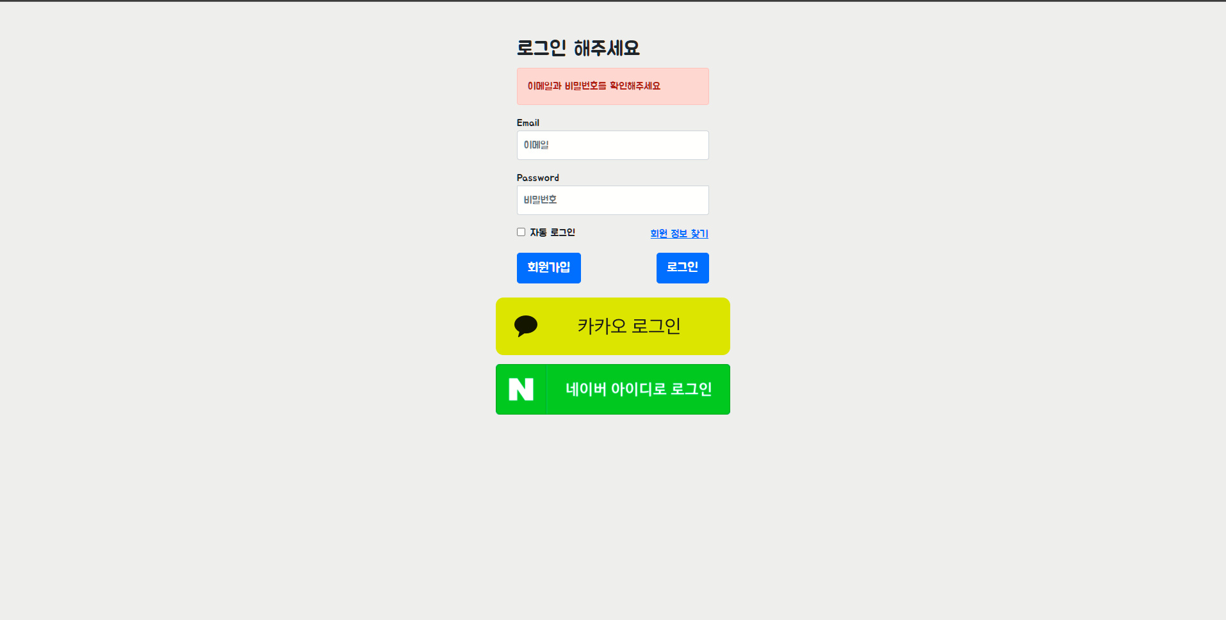

1-2) 사이트 내 로그인 실패 및 성공
잘못된 이메일이나 비밀번호 입력 시, 상단에 메시지 출력
정상적으로 로그인 될 경우 메인 화면으로 이동 후 로그인 버튼이 로그아웃으로 변경

Slide 26
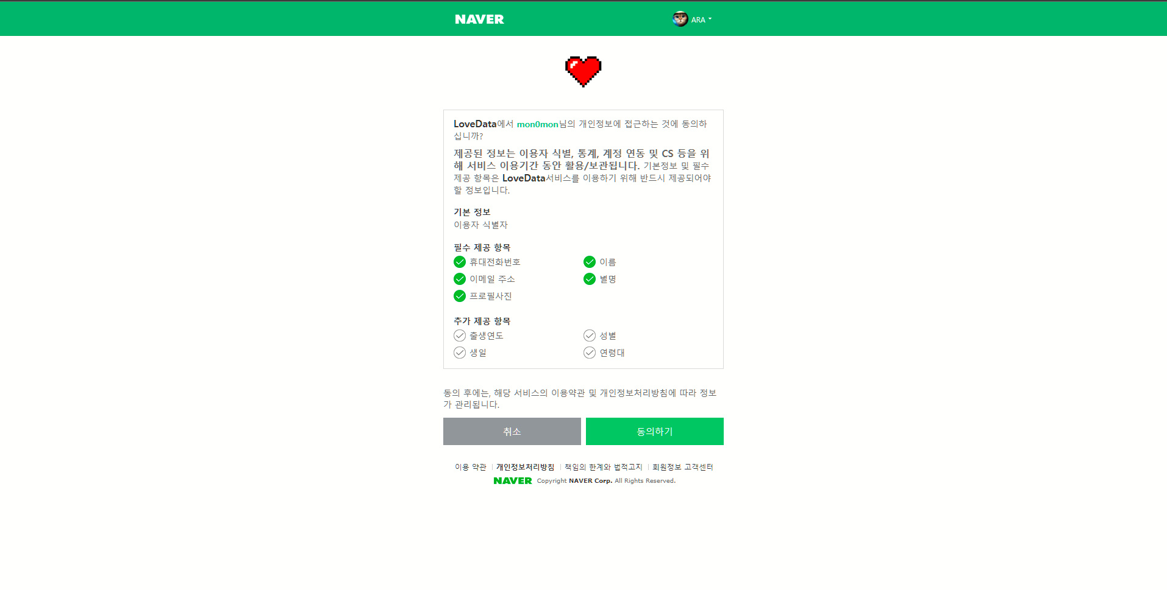
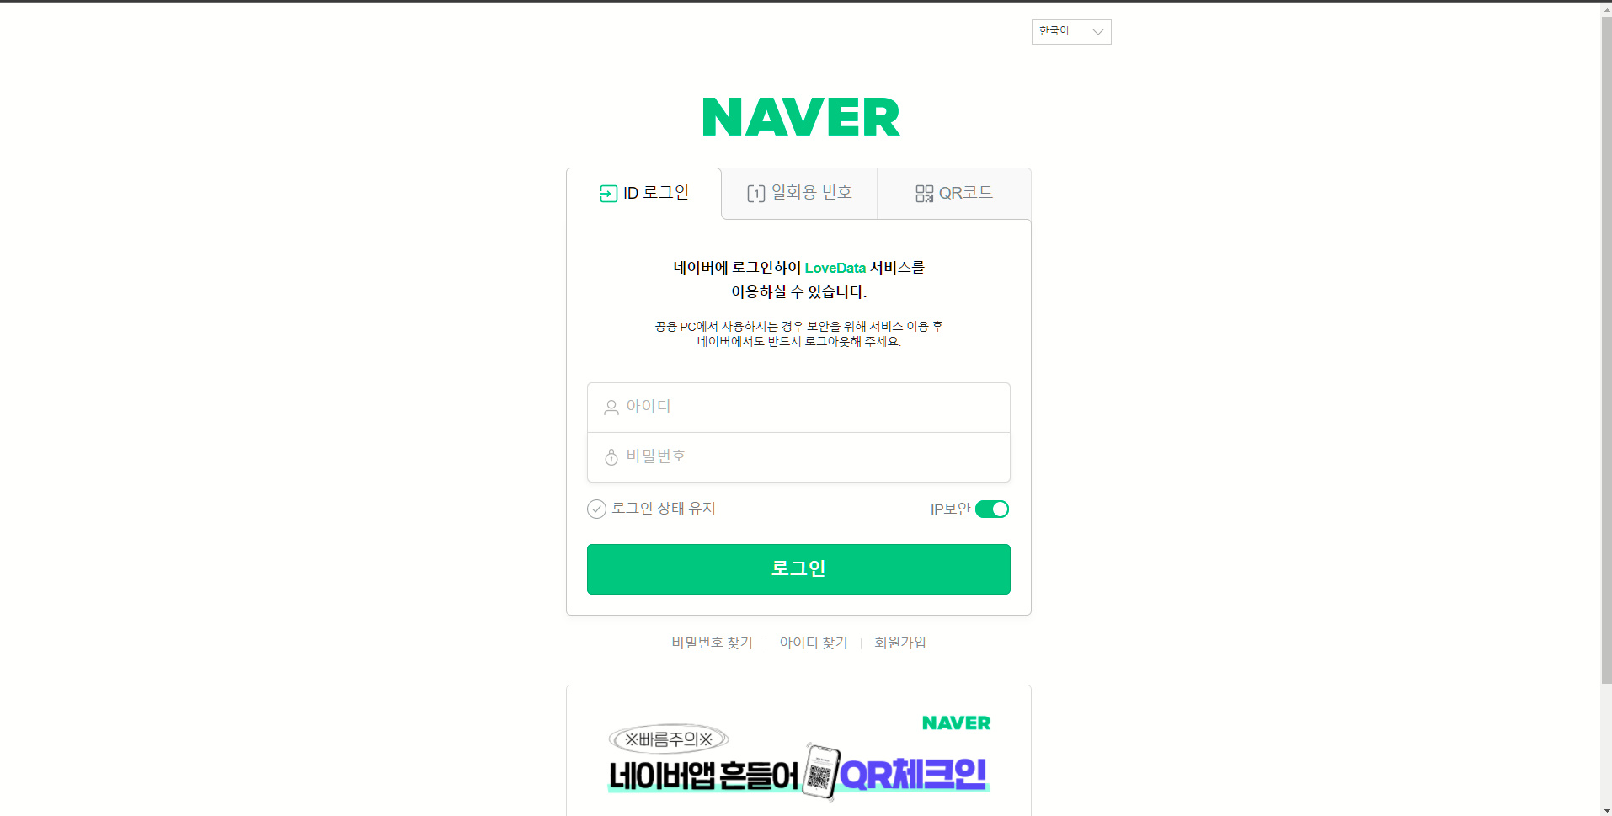
1-3) 소셜 로그인(네이버)
네이버 아이디로 로그인 버튼 클릭 시 네이버 로그인 화면으로 이동
이후 서비스 최초 이용 유저의 경우 개인정보 동의 화면으로 이동

Slide 27
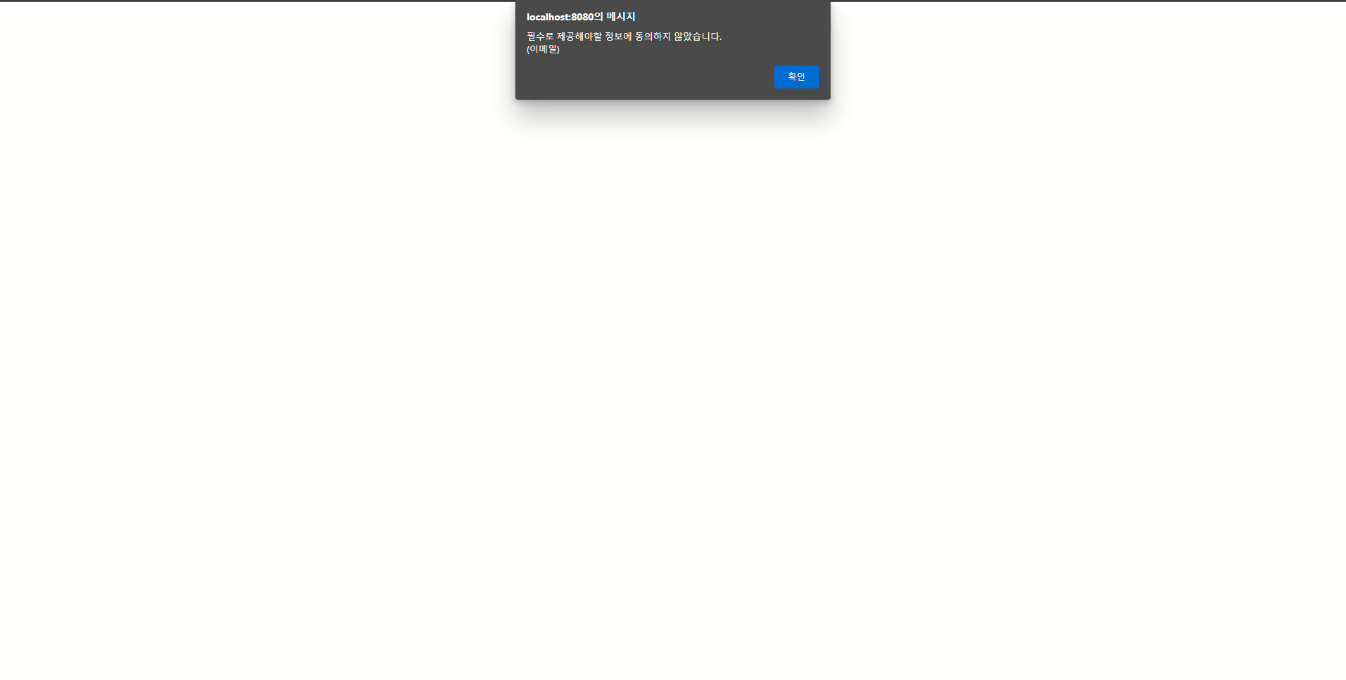
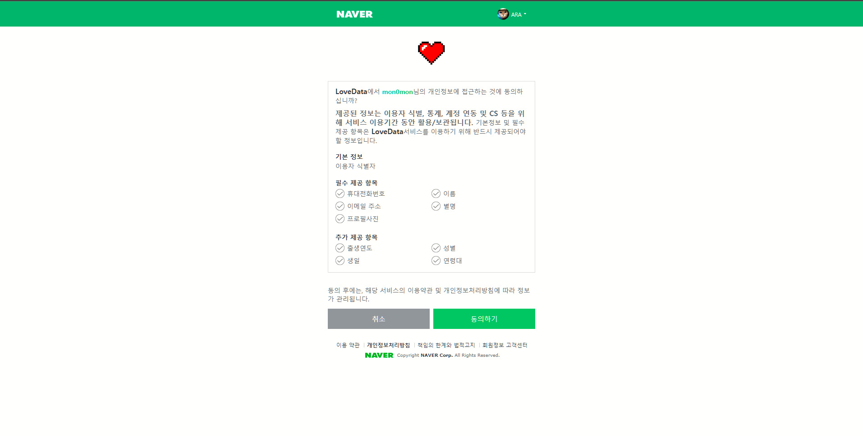
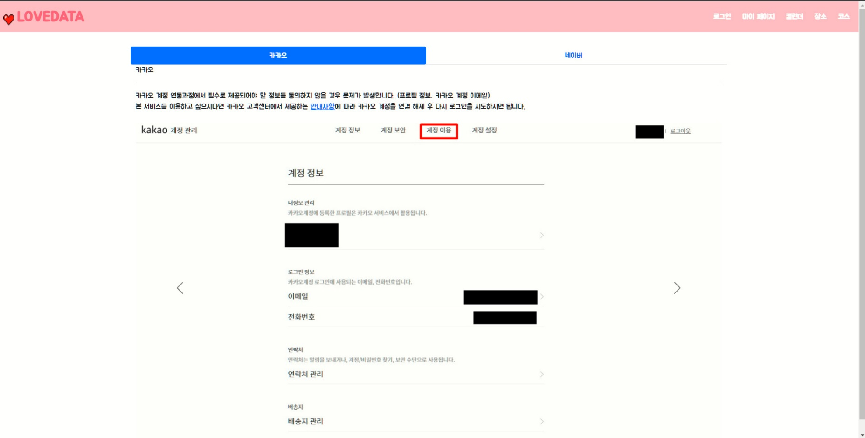
1-3-1) 필수 개인정보 동의 거절시
필수 개인정보에 동의하지 않은 경우, 경고 메시지 출력 후
필수 개인정보 동의 안내 페이지로 이동

Slide 28
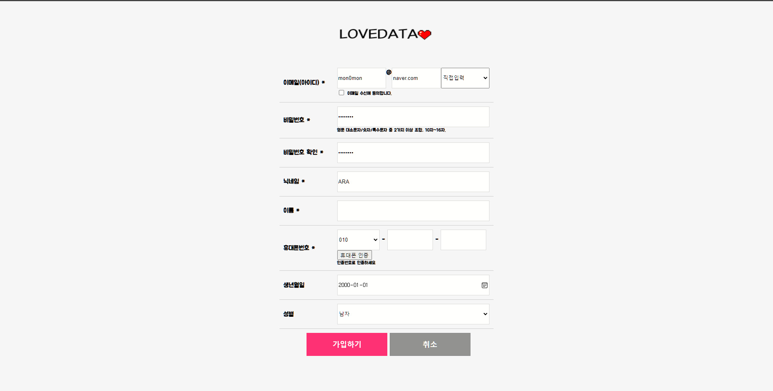
1-3) 소셜 로그인(네이버)
필수 정보를 동의한 경우 회원가입 페이지로 이동
개인정보에서 동의한 정보는 자동으로 입력됨

Slide 29
2) 장소
메인 페이지에서 장소 클릭 시 추천 장소 페이지로 이동

Slide 30
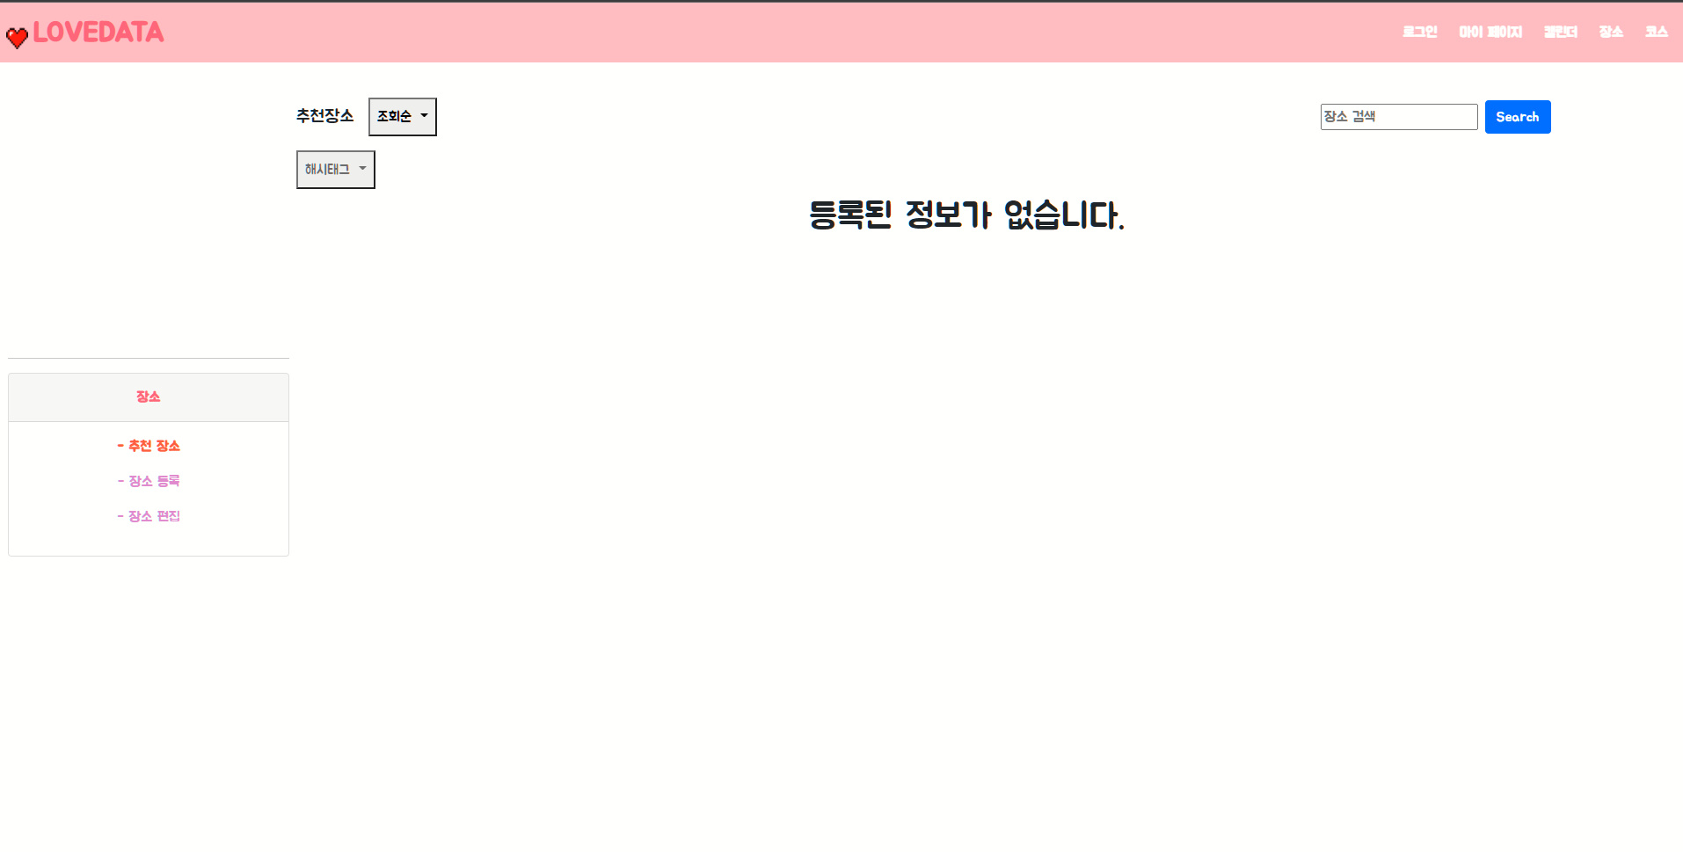
2-1) 장소 등록
추천 페이지에서 좌측에 네비게이션 메뉴의 장소 등록 클릭 시 장소 등록 페이지로 이동

Slide 31
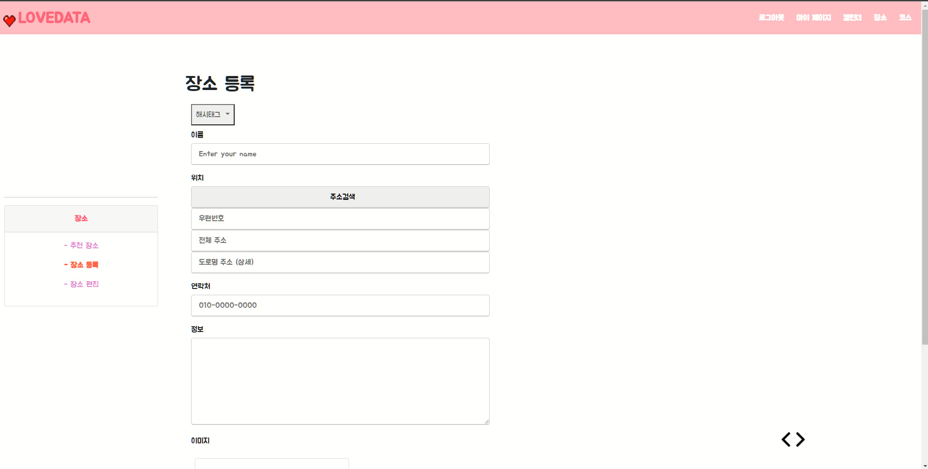
2-1) 장소 등록
장소 등록페이지는 유저들이 장소를 공유할 수 있도록 등록하는 페이지로
이름, 주소, 연락처, 정보, 이미지, 해시태그를 입력해야함

Slide 32
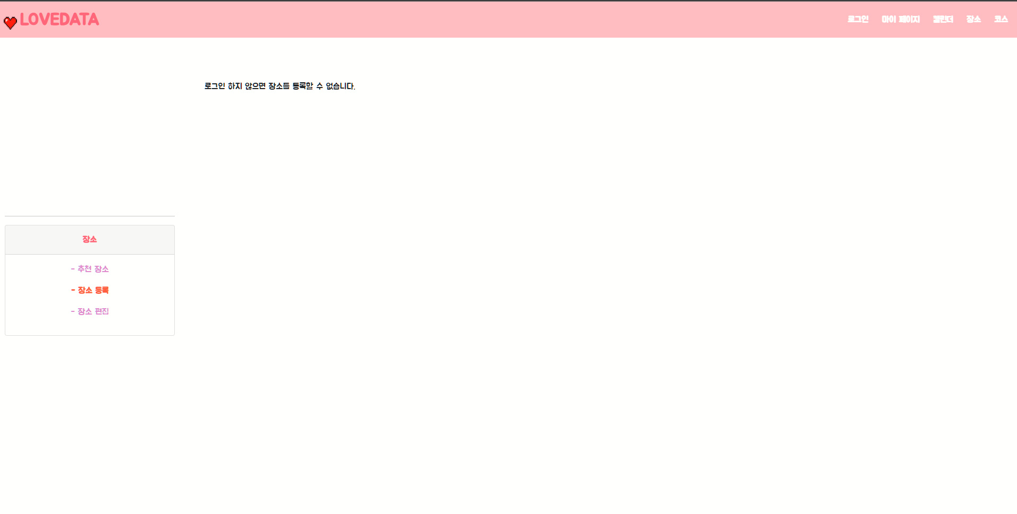
2-1-1) 익명유저 장소등록
로그인 하지 않은 상태로 장소 등록에 접근 시 장소 등록을 이용할 수 없음

Slide 33
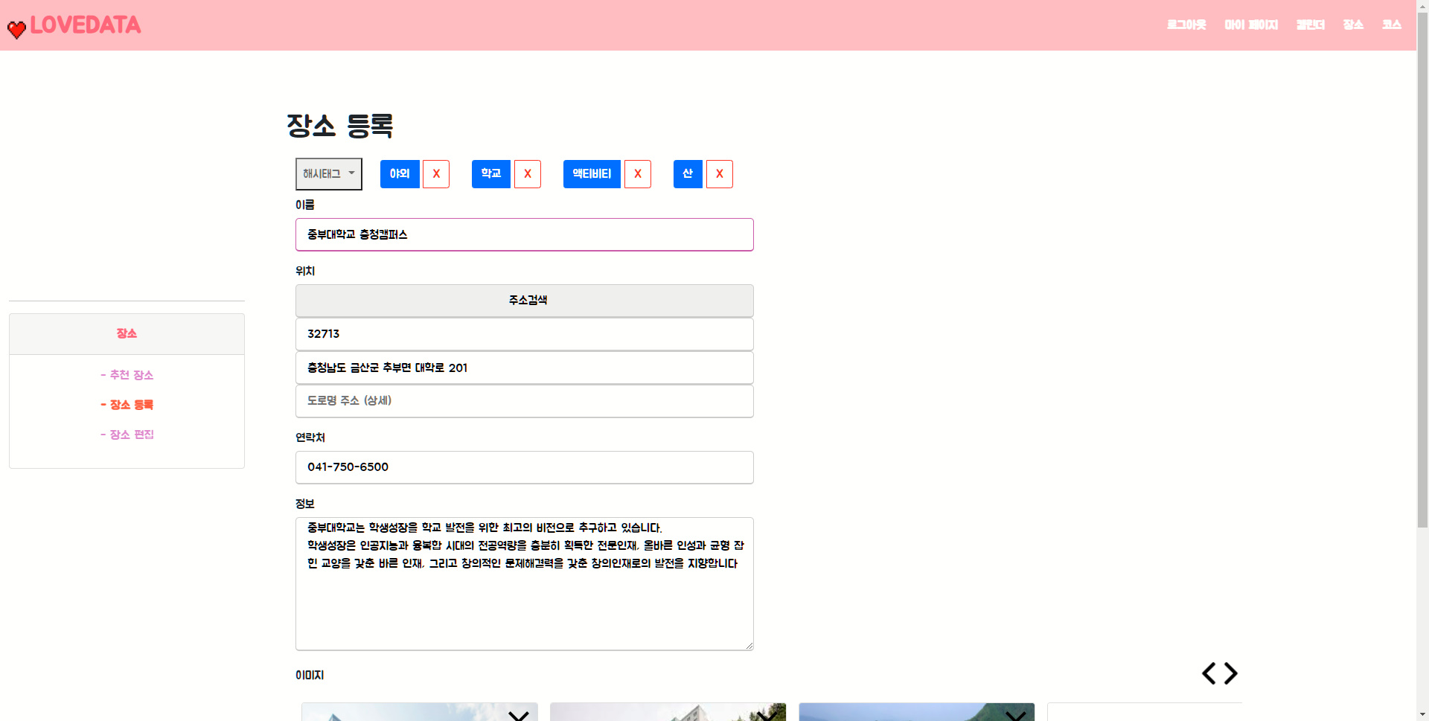
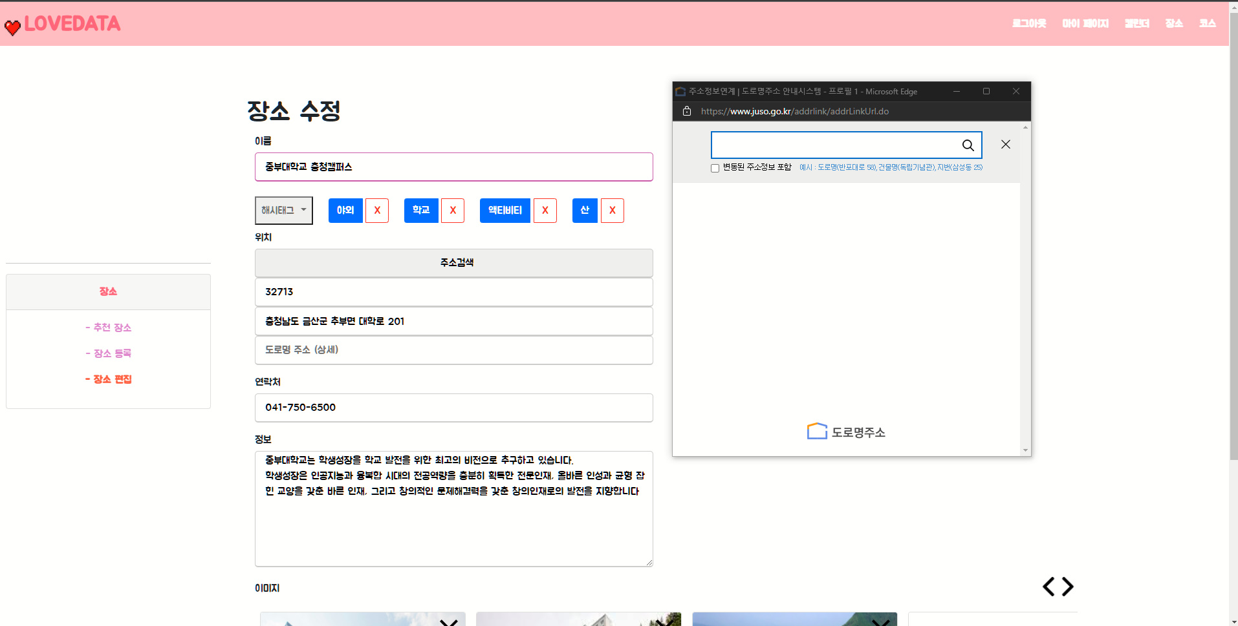
2-1) 장소 등록
주소는 행정안전부에서 제공하는 도로명 주소 검색 API를 활용

Slide 34
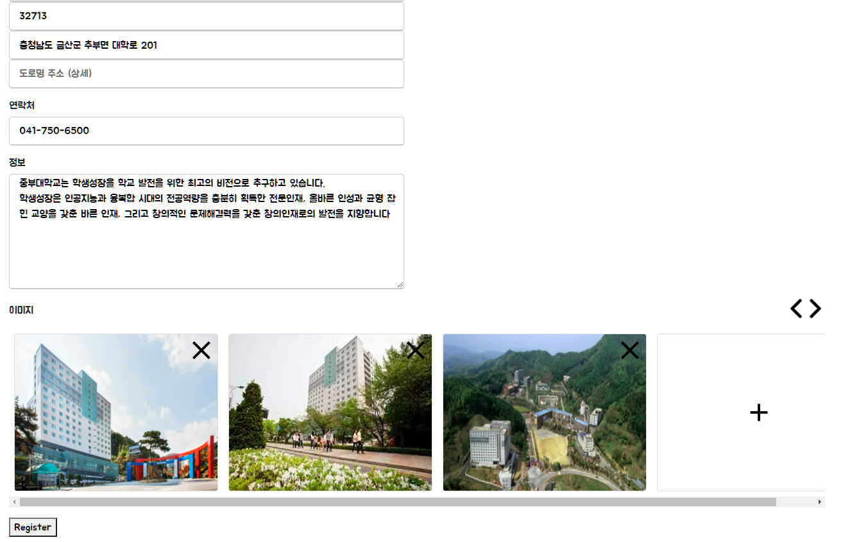
2-1) 장소 등록
장소 등록 시 해시태그는 최소 3개, 최대 7개 등록 가능하며
이미지는 최소 3개에서 최대 10개까지 등록 가능

Slide 35
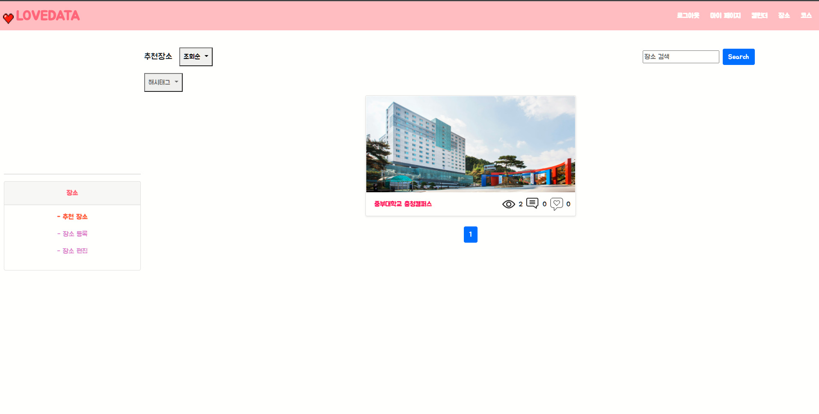
2-1) 장소 등록
장소 등록 성공 시, 성공 알림이 뜨고 이후 추천 장소 페이지로 이동

Slide 36
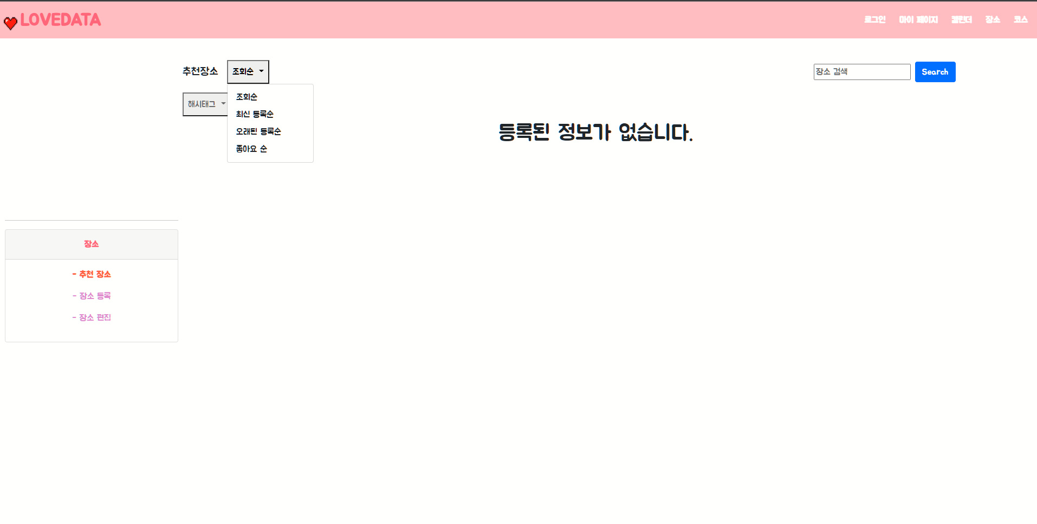
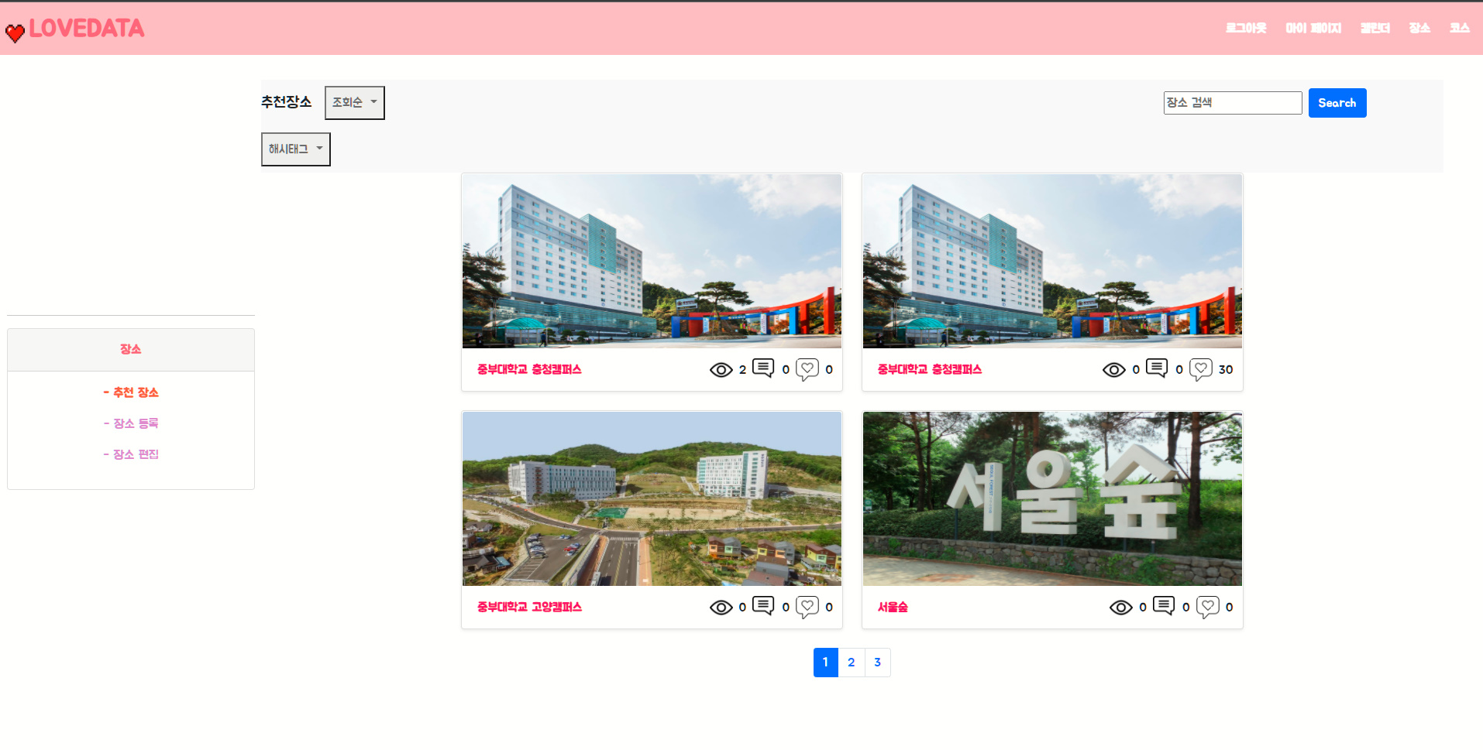
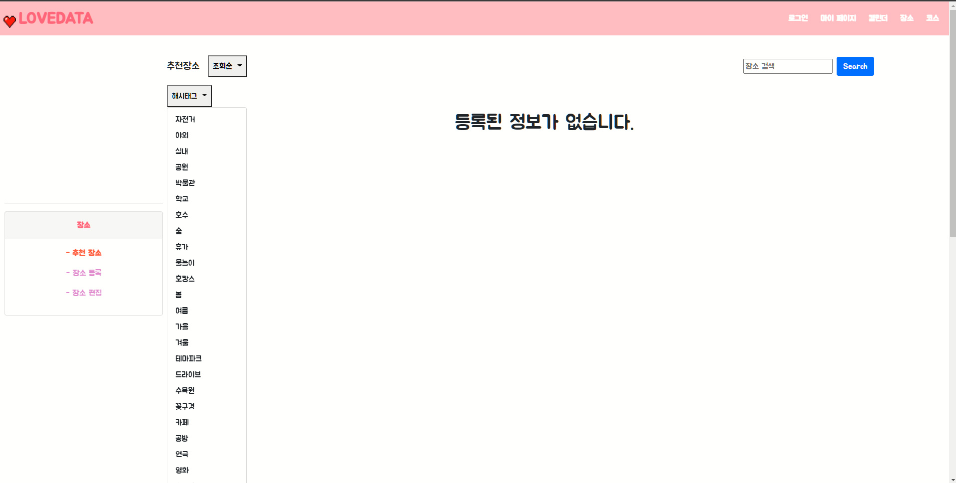
2-2) 추천장소
정렬순서
장소명 검색
장소명 조회수/댓글/좋아요 수
해시태그
추천 장소 페이지는 등록된 장소를 좌측 상단의 정렬 순서대로 보여줌
또한 장소명, 해시태그로 장소를 필터링 할 수 있음

Slide 37
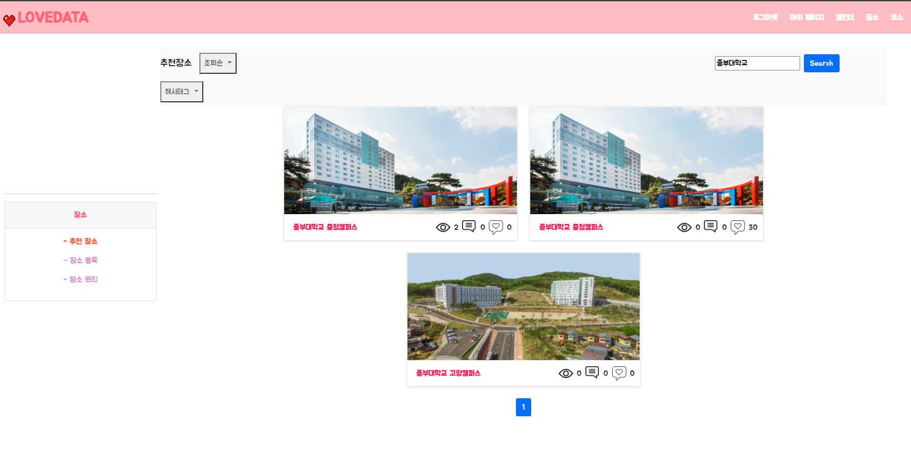

2-2-1) 장소명 검색
장소명 검색을 통해 검색어를 포함하는 장소를 보여줌

Slide 38
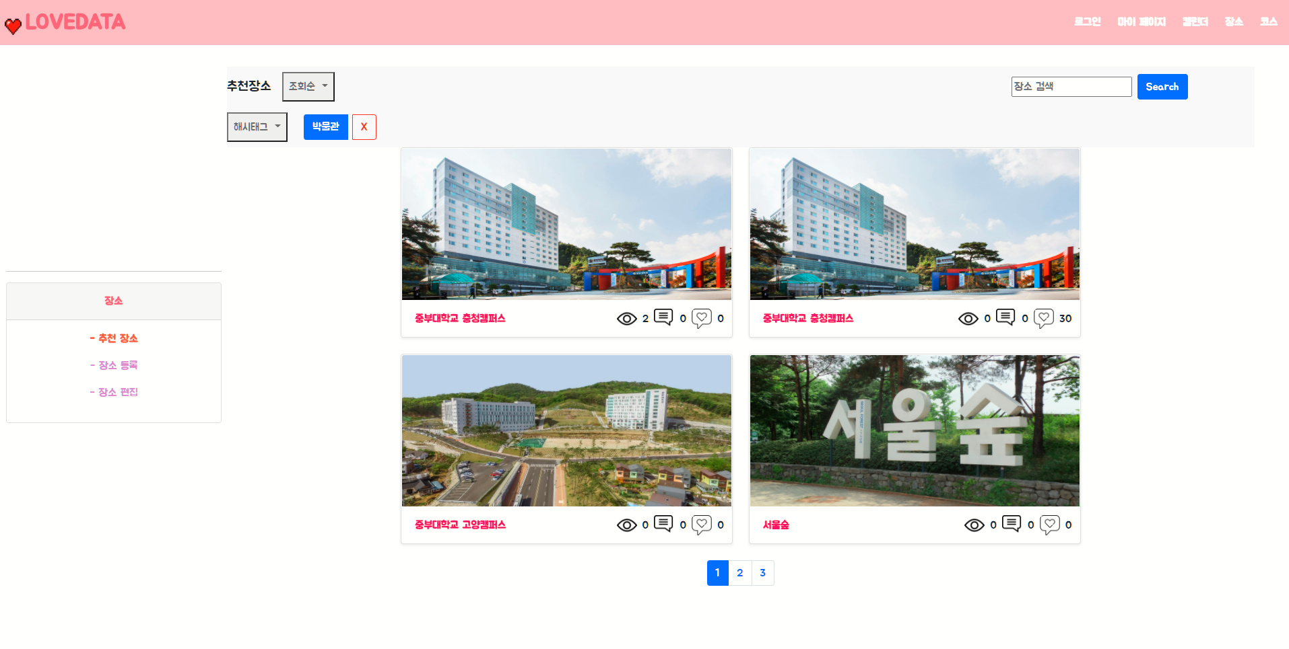
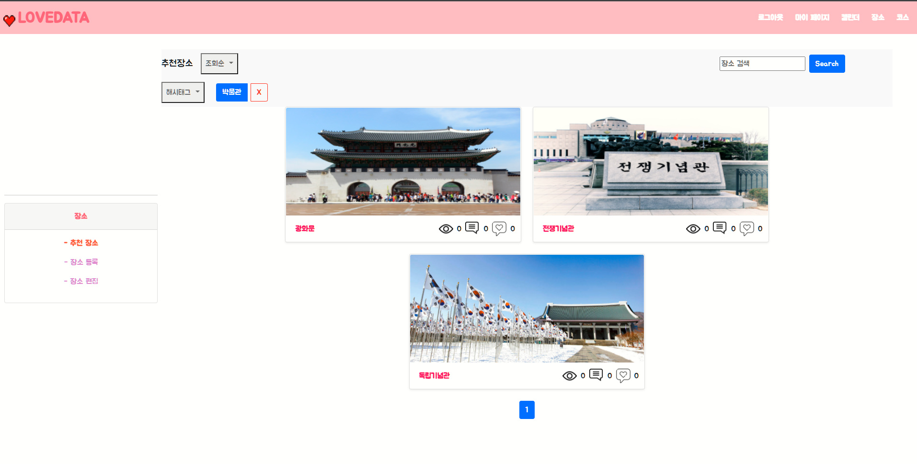

2-2-2) 해시태그 검색
해시태그 검색을 통해 해당 해시태그를 포함하는 장소를 보여줌

Slide 39
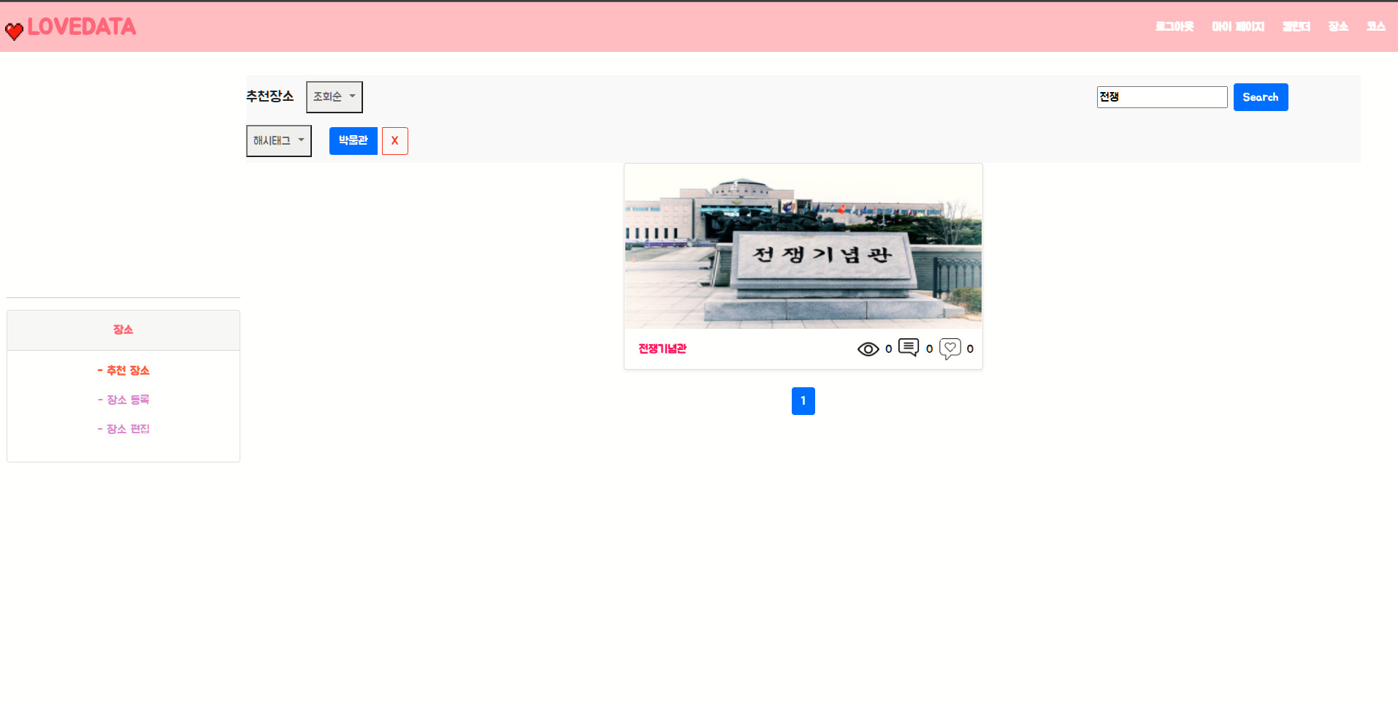
2-2-3) 해시태그, 장소명 검색
해시태그와 장소명 검색을 통해 해당 해시태그를 포함하고 검색어를 포함하는 장소를 보여줌

Slide 40
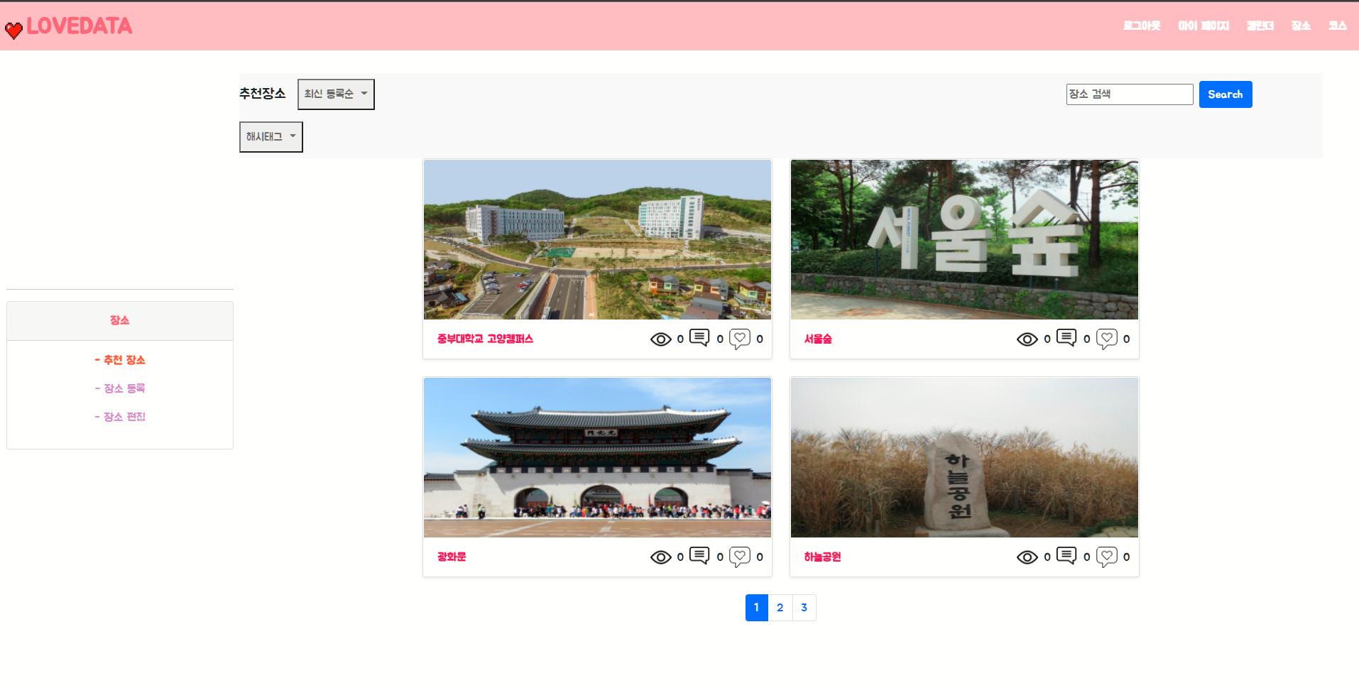


2-2-4) 정렬
정렬 순서에 따라 장소를 정렬함
조회순(기본), 최신 등록순, 오래된 등록순, 좋아요 순이 존재

Slide 41
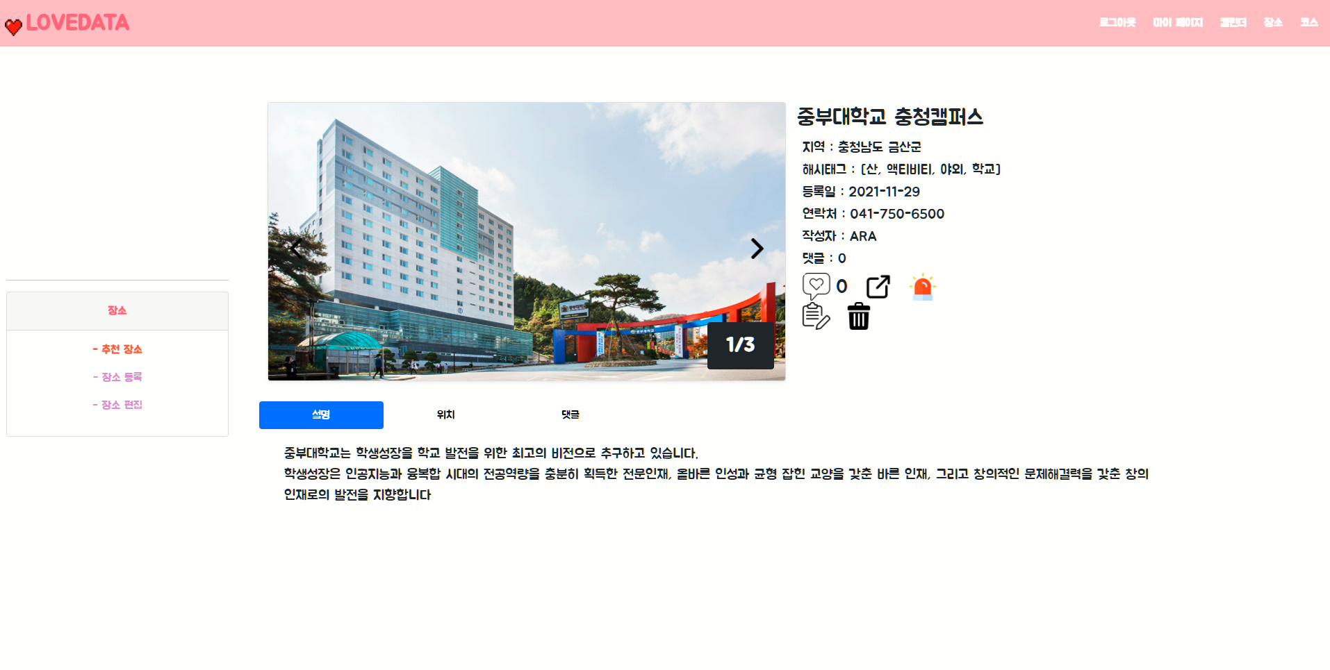
2-3) 장소 상세보기
장소 추천 페이지에서, 장소를 클릭 시 장소 상세보기 페이지로 이동

Slide 42


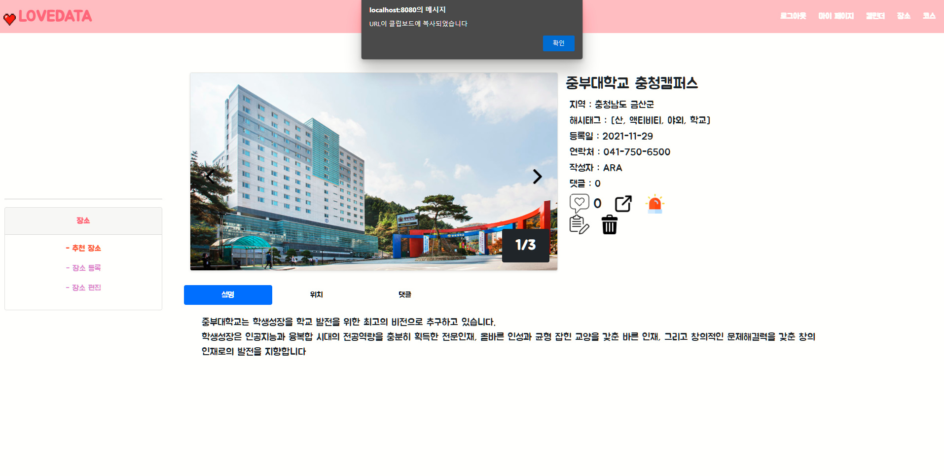
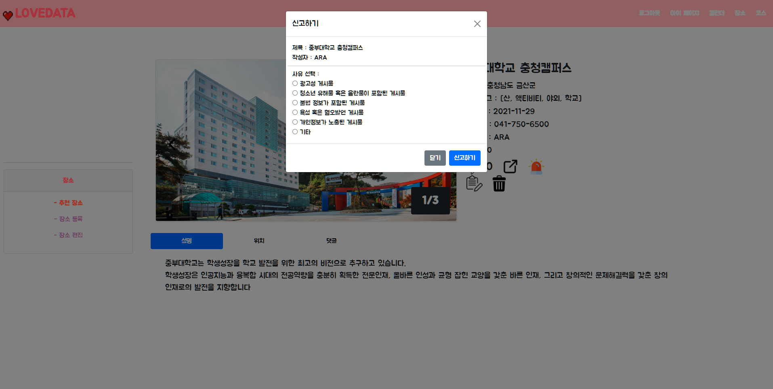
2-3) 장소 상세보기
좋아요 버튼
클릭 시
공유 버튼
클릭 시
신고 버튼
클릭 시
상세 페이지에서는 장소에 대한 상세한 정보를 보여줌
좋아요나 링크 공유, 신고, 댓글 작성 등이 가능

Slide 43
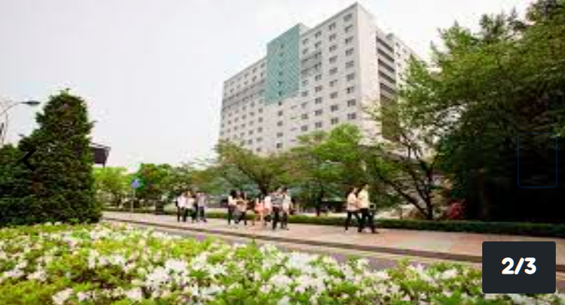
2-3) 장소 상세보기
이미지 넘기기 버튼을 이용해서, 장소에 등록된 이미지를 볼 수 있음

Slide 44
2-3-1) 장소 설명
장소에 대한 설명

Slide 45
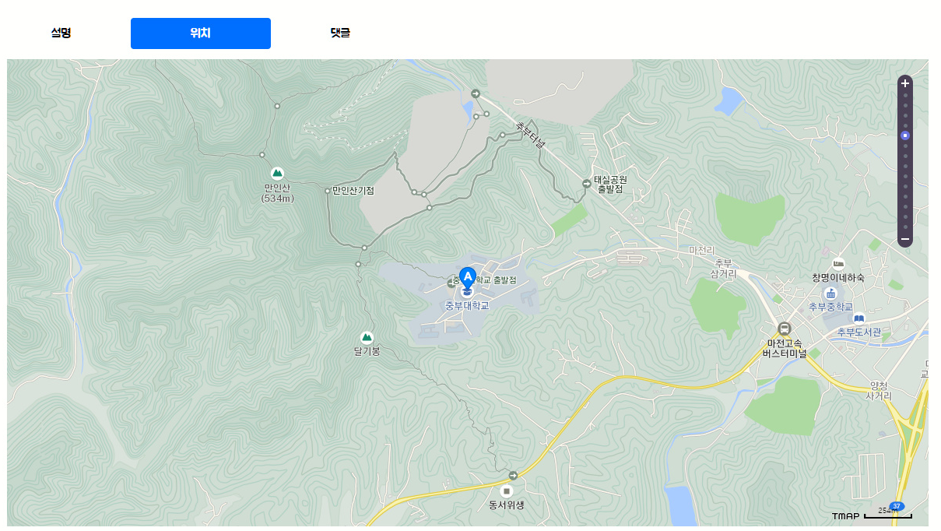
2-3-2) 장소 위치
장소 등록 시 작성한 주소 위치를 기준으로 TMap API를 사용하여 지도를 보여줌

Slide 46
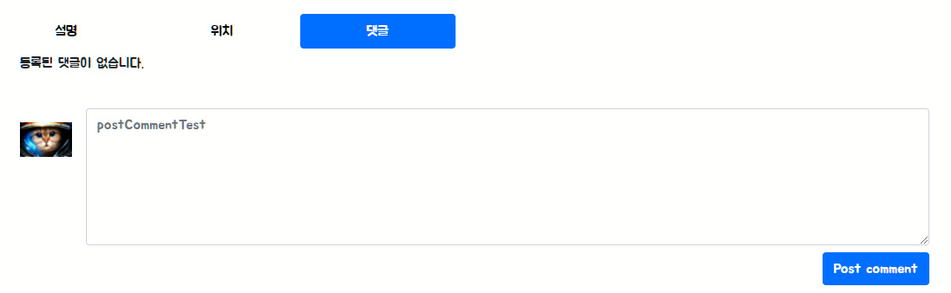
2-3-3) 장소 댓글
해당 장소에 다른 사용자들이 남긴 댓글을 볼 수 있음

Slide 47


2-3-3-1) 장소 댓글 남기기
내용 작성 후 댓글 남기기를 클릭하면, 작성한 댓글을 볼 수 있음

Slide 48


2-3-3-2) 장소 댓글 좋아요, 싫어요
좋아요 버튼
클릭 시
좋아요 버튼 클릭 후
싫어요 버튼 클릭 시
좋아요 취소됨
내용 작성 후 댓글 남기기를 클릭하면, 작성한 댓글을 볼 수 있음

Slide 49

2-3-3-3) 장소 베스트 댓글
댓글 좋아요 수가 최소 3개 이상인 경우 베스트 댓글로 등록
장소에는 최대 3개의 베스트 댓글이 있을 수 있음

Slide 50


2-3-3-3) 장소 댓글 신고
댓글 신고
프로필 신고
(제목이 없음)
다른 유저가 남긴 댓글은 댓글 신고, 프로필 신고를 통해 신고 가능

Slide 51

2-3-3-4) 장소 댓글 수정
본인이 작성한 댓글의 경우 수정이 가능

Slide 52


2-3-3-4) 장소 댓글 수정
본인이 작성한 댓글의 경우 수정이 가능

Slide 53


2-3-3-4) 장소 댓글 삭제
본인이 작성한 댓글의 경우 삭제가 가능

Slide 54

2-4) 장소 수정
본인이 등록한 장소의 경우, 장소 상세 페이지의 편집 버튼을 통해 수정 가능

Slide 55

2-4) 장소 수정
본인이 등록한 장소의 경우, 장소 상세 페이지의 편집 버튼을 통해 수정 가능

Slide 56


2-4) 장소 수정

Slide 57


2-5) 장소 삭제
본인이 등록한 장소의 경우, 장소 상세 페이지의 삭제 버튼을 통해 삭제 가능

Slide 58

2-5) 장소 삭제
장소 삭제가 성공적으로 이루어지면, 추천 장소 페이지로 이동하며
해당 장소가 삭제된 것을 확인할 수 있음

Slide 59
3) 코스
메인 페이지에서 장소 클릭 시 추천 코스 페이지로 이동

Slide 60

3-1) 코스 등록
추천 페이지에서 좌측에 네비게이션 메뉴의 코스 등록 클릭 시 코스 등록 페이지로 이동

Slide 61

3-1-1) 익명유저 코스등록
로그인 하지 않은 상태로 장소 등록에 접근 시 코스 등록을 이용할 수 없음

Slide 62



3-1) 코스 등록
전체적인 틀은 장소 등록과 유사하지만, 일부분 차이가 존재

Slide 63



3-1) 코스 등록
장소 추가 버튼을 클릭 시, 장소 검색 팝업창이 열림
해당 팝업 창에서 모든 장소를 검색할 수 있음

Slide 64

3-1) 코스 등록
코스에 등록을 원하는 장소를 클릭하면, 코스에 장소가 추가됨
코스에 장소는 최소 2곳 이상, 최대 7곳까지 추가 가능

Slide 65

3-1) 코스 등록
코스 등록 성공 시, 성공 알림이 뜨고 이후 추천 코스 페이지로 이동

Slide 66
3-2) 추천 코스
추천 장소와 동일하게 코스에 대한 검색을 함

Slide 67


3-3) 코스 상세보기
리뷰 버튼
클릭 시
코스 상세 페이지에서는 코스에 대한 상세한 정보를 보여줌
좋아요나 링크 공유, 신고, 리뷰 작성 등이 가능함

Slide 68

3-3) 코스 상세보기
장소 바로가기 버튼
클릭 시
코스 상세보기 하단에는 해당 코스에 추가된 장소와, 경로, 설명, 리뷰 탭이 있다.
숫자 번호는 추가된 장소의 정보를 간략하게 나타낸다.

Slide 69

3-3) 코스 상세보기
만약 코스에 등록된 장소가 삭제된 경우 삭제된 장소로 출력됨

Slide 70

3-3) 코스 상세보기
경로 탭에는 코스에 추가한 장소들의 경로를 Tmap api를 통해 보여준다

Slide 71


3-3) 코스 상세보기
경로 탭에는 코스에 추가한 장소들의 경로를 Tmap api를 통해 보여준다
또한 총 거리, 총 시간, 총 요금, 예상 택시요금 등 추가적인 정보를 출력한다

Slide 72

3-3) 코스 상세보기
코스에 대한 설명을 보여줌

Slide 73

3-3) 코스 상세보기
유저들이 코스에 작성한 리뷰를 보여줌

Slide 74
3-3-1) 리뷰 등록
리뷰 작성 버튼을 눌러, 리뷰 작성 팝업을 부름

Slide 75


3-3-1) 리뷰 등록
리뷰에는 이미지를 첨부 할 수 있음
최소 0개에서 최대 3개까지 가능
리뷰 내용을 작성하고, 추천도에 따라 별점을 선택
(총 별점은 선택할 수 없으며, 다른 점수들의 평균으로 산출)

Slide 76

3-3-1) 리뷰 등록
리뷰가 정상적으로 등록되면, 리뷰 탭으로 이동하고
작성한 리뷰를 확인할 수 있음

Slide 77

3-3-2) 리뷰 수정
본인이 작성한 리뷰는 수정이 가능함

Slide 78

3-3-2) 리뷰 수정
수정된 리뷰

Slide 79

3-3-2) 리뷰 수정
기존에 이미지가 없던 리뷰를 수정해서 이미지 추가

Slide 80

3-4) 코스 수정
본인이 등록한 코스의 경우, 코스 상세 페이지의 편집 버튼을 통해 수정 가능

Slide 81


3-4) 코스 수정
코스의 숙박 여부를 체크하고, 예상 소요일을 설정 한 후 수정

Slide 82


3-4) 코스 수정
코스에 예상 소요일과 숙박 정보 탭이 생기고, 코스가 정상적으로 수정된 걸 볼 수 있음

Slide 83

3-5) 코스 삭제
본인이 등록한 코스의 경우, 코스 상세 페이지의 삭제 버튼을 통해 삭제 가능

Slide 84

3-5) 코스 삭제
정상적으로 삭제된 경우에 추천 코스 페이지로 이동하며,
코스가 정상적으로 삭제되었음을 확인할 수 있다

Slide 85

4) 어드민 페이지
메인 페이지 상단에 어드민 버튼을 눌러 어드민 대시보드 페이지로 이동

Slide 86


4-1) 어드민 대시보드
사이트의 전반적인 활동 상태나 신고 수를 확인할 수 있는 어드민 전용 대시보드

Slide 87



4-1) 어드민 대시보드
지난 7일간 올라왔던 게시글(최근)을 보거나, 지난 7일간 가장 좋아요가 많았던 게시글(인기)을 볼 수 있음

Slide 88

4-2) 업로드 캐시
장소, 코스, 리뷰 등 이미지를 첨부한 게시글이 삭제될 경우, 해당 페이지에 등록되며
영구적으로 삭제 처리를 할 수 있음

Slide 89

4-2) 업로드 캐시
이미지를 자세히 보고 싶을 경우 파일명에 마우스를 올려두면 이미지 미리보기가 나옴

Slide 90

4-3) 신고 센터
사이트 이용자들이 신고하는 항목을 처리하는 페이지
(행을 클릭 시 해당 게시글로 이동)

Slide 91

4-3) 신고 센터
상세 버튼 클릭 시 해당 게시글에 대한 개별적인 신고 항목을 보여주는 팝업창이 열림

Slide 92

4-3) 신고 센터
처리 버튼 클릭 시, 체크된 개별 신고들을 완료로 처리
하단의 삭제, 블라인드 취소는 게시글을 대상으로 적용

Slide 93



4-3) 신고 센터
모든 개별 신고 항목을 처리하면, 신고처리에서 완료로 표시
Notes:
추가적으로 프로필 영구삭제 시 기본 프로필 사진으로 변경되는 점 언급하기
신고는 각 게시글 마다 최대 1번씩만 가능하다고 언급하기

Slide 94
개발팀
조경남
회원가입
캘린더
고객센터
어드민 유저관리
어드민 공지사항/문의사항
회원탈퇴

Slide 95


1) 회원가입
카카오, 네이버가 아닌 일반 회원가입
휴대폰 인증이 필요하며 번호 입력 시 해당 번호로 인증번호 발송

Slide 96


2) 캘린더
메인 페이지 상단에 캘린더 버튼을 눌러 캘린더 페이지로 이동

Slide 97



2) 캘린더
우측 상단의 월, 주 , 일 단위로 확인할 수 있다.

Slide 98


2) 캘린더
특정 날 클릭 시 일정을 추가할 수 있다.
제목과 주소, 내용 시간 등을 입력할 수 있다.

Slide 99


2) 캘린더
마우스로 일정을 그대로 수정할 수 있다.

Slide 100

2) 캘린더
일정을 클릭하여 삭제하거나 수정할 수 있다.

Slide 101

3) 고객센터
홈의 2번째 페이지에서 공지사항이나 Q&A을 클릭하여 고객센터로 이동한다

Slide 102

3-1) 공지사항
권한이 관리자일 경우 글쓰기 버튼이 보인다.

Slide 103

3-1) 공지사항
스마트 에디터를 이용하며 사진도 추가가 가능하다.

Slide 104

3-1) 공지사항
공지사항 작성이 완료 되면 글쓰기 버튼 클릭.

Slide 105

3-1) 공지사항
권한이 관리자일 경우 수정하기, 삭제하기 버튼이 보인다.

Slide 106

3-1) 공지사항
권한이 관리자일 경우 수정하기 버튼 클릭 시 수정 페이지로 이동한다.

Slide 107

3-2) 문의사항
문의사항은 로그인만 한다면 언제든지 작성 가능하다.

Slide 108


3-2) 문의사항
문의사항은
비공개 설정, 문의 유형 선택, 내용
사진은 최대 3개까지 가능하다

Slide 109

3-3) 정책
정책은 사이트 이용 시 방침 등을 설명하는 페이지다

Slide 110

4) 관리자
비밀번호 확인으로 회원 탈퇴가 가능하다.

Slide 111

4-1) 관리자-유저관리
관리자로 로그인 시 생기는 상단바의 어드민 메뉴로 어드민 페이지로 온다.
관리 버튼 클릭 시 해당 유저의 정보를 보여준다.

Slide 112




4-1) 관리자-유저정보
유저정보 페이지에서 해당 유저가
올린 모든 게시글과 리뷰, 댓글을 보여준다.
유저의 정지기록도 보여주며
현재 관리자가 임의로 정지를 줄 수 있다.

Slide 113

4-2) 관리자 –공지사항
공지사항 페이지와 기능이 동일하다.

Slide 114


4-3) 관리자 –문의사항
관리자 문의사항은 답변 되지 않은 것만 보여준다.

Slide 115
개발팀
최진웅
회원정보 찾기
마이페이지
어드민 SMS, E-mail 전송
홈 화면

Slide 116



1) 회원정보 찾기
가입시 입력했던 휴대폰 번호와 이메일로 회원 아이디, 비밀번호를 찾을 수 있다.

Slide 117

1-1) 회원 정보 찾기
로그인 페이지에서 회원정보 찾기 링크를 선택하여 접속.

Slide 118


1-1) 회원 정보 찾기- 아이디 찾기
아이디 찾기는 회원가입시 입력한 휴대폰번호로 인증번호를 발송하여
인증번호 확인을 한 후 아이디찾기 버튼을 선택하면.
입력한 휴대폰번호로 인증 문자가 발송된다.

Slide 119


1-1) 회원 정보 찾기- 아이디 찾기
인증을 마친 후 아이디찾기 버튼을 클릭하게되면
아이디찾을때 입력했던 휴대폰번호로 가입된 아이디들을 찾을 수 있다.

Slide 120

1-2) 회원 정보 찾기- 비밀번호 찾기
비밀번호 찾기 탭에서는 회원가입했던 아이디(이메일)로
비밀번호 변경 이메일을 보내주게된다.

Slide 121


1-2) 회원 정보 찾기- 비밀번호 찾기
전송받은 비밀번호 찾기 이메일에서 비밀번호 재설정 링크를 받을 수 있다.
받은 링크에서 새로운 비밀번호를 재 설정 할 수 있다.

Slide 122


2-1) 마이페이지 – 회원정보 수정
마이페이지의 내 정보 페이지에서
기존의 프로필 사진 및 개인 정보를 변경하고 수정 할 수 있다.

Slide 123

2-2) 마이페이지 – 등록한 정보 조회
(나의 댓글)
마이페이지 나의 댓글 페이지에서
내가 작성한 댓글을 확인 할 수 있다.
등록날짜와 댓글을 작성한 장소명, 댓글 내용을 확인 할 수 있다.

Slide 124

2-2) 마이페이지 – 등록한 정보 조회
(나의 댓글)
작성한 댓글 내용링크를 클릭하게되면
댓글이 작성된 게시글로 이동하고 작성한댓글 위치로 자동으로
페이지 포커싱이 맞춰진다.

Slide 125


2-2) 마이페이지 – 등록한 정보 조회
(나의 리뷰)
작성한 리뷰 또한 제목 링크를 클릭하게되면
리뷰가 작성된 코스로 이동 하고 작성한 리뷰 위치로 자동으로
페이지 포커싱이 맞춰진다.

Slide 126

2-2) 마이페이지 – 등록한 정보 조회
(장소 조회)
마이페이지 나의 코스/장소 페이지에서
내가 작성한 코스/장소를 확인 할 수 있다.

Slide 127

2-2) 마이페이지 – 등록한 정보 조회(장소 수정)
마이페이지 내에서 수정 버튼을 누르게되면
바로 수정 페이지로 이동 할 수 있다.

Slide 128

2-2) 마이페이지 – 등록한 정보 조회(장소 삭제)
삭제버튼을 누를시 장소 상세페이지에 이동 하지 않고
바로 삭제도 가능하다.

Slide 129


2-2) 마이페이지 – 등록한 정보 조회(내가 찜한 장소)
등록한 장소중 마음에 드는 장소를 찜하면
마이페이지의 내가 찜한 장소 페이지에서 확인 할 수 있고
제목 링크를 통해 바로 이동이 가능하다.

Slide 130


2-2) 마이페이지 – 등록한 정보 조회(내가 찜한 코스)
등록한 코스에서 맘에드는 코스를 찜하면
마이페이지 -> 내가 찜한 코스에서 확인 가능하고
제목 링크로 바로 이동이 가능하다.

Slide 131


2-2) 마이페이지 – 등록한 정보 조회(최근 본 장소, 코스)
최근 본 장소와 코스를 확인 할 수 있다
가장 최근에 확인한 8개의 장소와 코스만 표시된다.

Slide 132

3) 어드민 페이지 – 메시지 발송
원하는 유저를 선택하고 메시지, email 을 발송 할 수 있다
유저의 활동상태, 가입 방식에 따라 정렬하고 검색할 수 있다.

Slide 133


3-1) 어드민 페이지 – 메시지 발송(sms)
원하는 유저를 선택하고 SMS를 발송하면
위와같이 SMS가 오게 된다.

Slide 134



3-1) 어드민 페이지 – 이메일 발송(E-mail)
원하는 유저를 선택하고 E]-mail를 발송하면
위와같이 이메일이 전송된다.

Slide 135



4) 홈(메인)화면
홈화면 페이지에 광고 배너를 확인 할 수 있다.

Slide 136

4-1) 홈(메인)화면
스크롤을내려 아래로오면 사이트 기능 소개와
공지사항, QnA 페이지로 이동 가능한 버튼이 있다.

Slide 137


4-2) 홈(메인)화면
마지막 하단에는 추천 코스와 인기장소를 확인 할 수 있고
각 장소 또는 코스 페이지로 바로 이동이 가능하다.
왼쪽 하단의 TOP버튼을 누르게되면 최상단 페이지로 스크롤이 이동하게된다.

Slide 138
감사합니다

